Slide 1
資安職能訓練- 資通安全概論 (第1天)
行政院國家資通安全會報技術服務中心 編製

Slide 2
課程簡介
本課程時間為18小時(3天)
課程涵蓋資通安全策略面、管理面及技術面的資安議題與防護措施。內容包含：資通安全基本觀念、資通安全相關法規、資通安全風險管理與業務持續運作管理、作業安全、資訊委外安全、存取控制與加解密技術、網路安全與實體安全、應用程式安全、資通安全健診、資通安全事件通報及應變等內容

Slide 3
課程學習目標(1/3)
本課程的目標為幫助學員建立資通安全領域的基礎背景，使其具備職務上所需要的資安知識與技能，同時為其他的資安相關教育訓練課程建立先備知識，課程內容以實用性為主軸，配合資通安全在策略、管理及技術層面，全面性涵蓋資通安全之相關領域，並配合淺顯易懂的介紹或實例說明，避免太理論與深入複雜的學理研究

Slide 4
課程學習目標(2/3)
知識(Knowledge)方面的學習目標
K1 了解資通安全基本觀念與資通安全相關法規
K2 了解資通安全風險管理與業務持續運作管理
K3 了解日常作業中安全維護之工作與責任
K4 了解身分鑑別與存取控制方法
K5 了解加解密與數位簽章之概念與應用
K6 了解網路安全與實體安全防護方法
K7 了解應用程式開發生命週期安全
K8 了解資通安全健診流程
K9 了解資通安全事件通報及應變流程

Slide 5
課程學習目標(3/3)
技能(Skill)方面的學習目標
S1 具備規劃機關資通安全管理制度能力
S2 具備日常作業中安全維護之處理能力
S3 具備身分鑑別與存取控制方法運用能力
S4 具備資料加解密與數位簽章運用能力
S5 具備應用程式變更安全控管能力
S6 具備資通安全健診規劃能力
S7 具備資通安全事件通報及應變能力

Slide 6
第1天課程大綱
時段 | 課程單元
上午 | 第1單元 | 資通安全基本觀念
 | 第2單元 | 資通安全相關法規
 | 第3單元 | 資通安全風險管理與業務持續運作管理
下午 | 第4單元 | 作業安全

Slide 7
第2天課程大綱
時段 | 課程單元
上午 | 第5單元 | 資訊委外安全
 | 第6單元 | 存取控制與加解密技術
下午 | 第7單元 | 網路安全與實體安全

Slide 8
第3天課程大綱
時段 | 課程單元
上午 | 第8單元 | 應用程式安全
 | 第9單元 | 資通安全健診
下午 | 第10單元 | 資通安全事件通報及應變

Slide 9
第1單元 資通安全基本觀念

Slide 10
單元學習目標
建立資通安全危機意識
了解資通安全三目標(C.I.A.)
了解資通安全風險之形成
了解NIST網路安全框架之目的及風險評估

Slide 11







全球資安威脅案例
進階持續威脅攻擊竊取機密資料
連網設備管控不佳DDoS風險上升
物聯網設備資安弱點威脅升高
2020/05 美國國土安全部發現多個醫療研究機構遭APT攻擊
美國國土安全部與英國國家網路安全中心聯合發布警告，已知有多個藥廠、醫學研究機構及大學等單位遭APT攻擊，且受害單位均與新冠肺炎(COVID-19)有關，推測是駭客欲取得相關單位對新冠肺炎的研究成果
2019/10 51萬台聯網裝置的Telnet帳密被公布，史上最多
透過機器人程式利用預設使用者名稱、密碼，以及簡單易猜測的使用者名稱及密碼組合，來掃描連網裝置。超過51萬台伺服器、家用路由器與物聯網(IoT)裝置的Telnet服務登入資訊，被公布於駭客論壇上，可能遭用於DDoS攻擊
2020/02 Philips智慧燈泡漏洞將允許駭客滲透用戶網路
3年前已證實可透過Wi-Fi或ZigBee協定入侵並控制智慧燈泡，現研究人員發現能利用負責控制智慧燈泡的橋接器裝置CVE-2020-6007漏洞，進一步駭入住家或辦公室網路
關鍵資訊基礎設施資安風險倍增
網路與經濟罪犯影響電子商務與金融運作
資安(訊)供應商持續遭駭破壞供應鏈安全
2019/07 南非約翰尼斯堡電力公司City Power遭勒索軟體感染
南非第一大城約翰尼斯堡市政府持有的城市電力(City Power)公司，因感染勒索軟體而運作癱瘓，造成家庭與企業用戶停電長達12小時
2019/07美國銀行Capital One遭駭，逾1億名北美客戶資料外洩
Capital One為美國第十大銀行，遭到駭客入侵，未經授權的駭客利用基礎設施的配置漏洞，存取逾1億名北美客戶資料
2020/02 鎖定Ruby程式語言開發者下手，駭客上架逾700款惡意軟體
駭客從開發環境下手，發動供應鏈攻擊。藉由提供免費開源工具與程式庫，做為散布惡意軟體的管道。109年2月下旬，已有超過700個惡意軟體，以Ruby程式語言開發工具名義，上架到套件管理平臺RubyGems
Notes:
案例詳細內容可參考以下資料：
1.英美政府警告，國家級駭客意圖竊取武漢肺炎研究成果，對醫療研究產業發動攻擊，https://www.ithome.com.tw/news/137426
2. 51萬台聯網裝置的Telnet帳密被公布，史上最多，https://www.ithome.com.tw/news/135436
3. Philips智慧燈泡漏洞將允許駭客滲透用戶網路，https://www.ithome.com.tw/news/135679
4.約翰尼斯堡電廠感染勒索軟體，居民半天無電可用，https://www.ithome.com.tw/news/132058
5.美國銀行Capital One遭駭，逾1億名北美客戶資料外洩，https://www.ithome.com.tw/news/132117
6.鎖定Ruby程式語言開發者下手，駭客在社群市集上架逾700款惡意軟體，https://www.ithome.com.tw/news/137230
其他威脅事件可參考以下資料：
1.公開的Elasticsearch伺服器曝露12億名民眾資料，https://www.ithome.com.tw/news/134416
2.華碩更新伺服器驚傳遭駭，官方下午回應：鎖定特定機構用戶的攻擊，https://www.ithome.com.tw/news/129597
3.美聯邦機構「連環驚爆被駭」！國土安全部也中鏢 FBI鎖定俄國，https://www.ettoday.net/news/20201215/1876801.htm
4.受思科防火牆漏洞影響，美國電廠遭網路攻擊，https://www.mdeditor.tw/pl/pgwa/zh-tw
5.工控環境正面臨真實發生的資安威脅，勒索軟體來勢洶洶，https://www.ithome.com.tw/news/135175
6.法國整型外科技術供應商外洩10萬張病患資料，https://www.ithome.com.tw/news/135851
7.丹麥報稅網站軟體出錯，外洩1/5全國納稅人個資，https://www.ithome.com.tw/news/135758
8.人力銀行1111有20萬筆個資遭外洩，來源同外洩銓敘部個資的論壇，https://www.ithome.com.tw/news/131930
9.美國社區醫院郵件帳號外洩波及近5萬名病患個資，https://www.ithome.com.tw/news/135245
10.微軟：SolarWinds遭第2個駭客組織鎖定，https://udn.com/news/story/6813/5106726
11.調查局證實，近期多起臺灣企業遭受勒索軟體攻擊事件是特定駭客組織發動，恐怕還有第二波攻擊行動，要企業及早防備，https://www.ithome.com.tw/news/137659
12. Windows勒索軟體回歸！變種病毒再進化 用戶登入連密碼都被改掉，https://cnews.com.tw/134200502a02/

Slide 12
從建立資通安全的危機意識開始
資安可能產生的危害超出一般人的想像
當關鍵基礎設施遭到資安攻擊而停擺時，會造成重大影響
資安攻擊無孔不入，影響層面大
物聯網帶來了商機，是否也引來了危機
行動與無線通訊帶來了方便，是否也會造成更大不便
資安是每一個人應有的責任與警覺
資安與國家安全息息相關
資安素養是現代公民需要培養的生活與工作知能

Slide 13
資通安全的目標
機密性
(Confidentiality)
防止非授權人員存取資訊，確保資訊秘密性
完整性
(Integrity)
防止非授權人員竄改資訊，確保資訊正確性
可用性
(Availability )
防止系統故障或人為惡意阻斷服務，確保資訊與資訊處理的可獲得性
機密性
資訊
可用性
完整性
對於機關(構)來說，還要做到法規的遵循(Law compliance)
Notes:
資通安全的主要目標，基本上就是保護資訊的「機密性(Confidentiality)」、「完整性(Integrity)」及「可用性(Availability)」(簡稱C.I.A.)
機密性：防止非授權人員存取資訊，確保資訊秘密性
完整性：防止非授權人員竄改資訊，確保資訊正確性
可用性：防止系統故障或人為惡意阻斷服務，確保資訊與資訊處理的可獲得性
在分析資訊面臨的安全問題與風險時，可以從這三個目標個別分析威脅對資訊C.I.A.的損害或在C.I.A.上產生的風險
對於機關(構)來說還要做到法規的遵循，例如依「國家機密保護法施行細則」第28條第4款規定，國家機密之保管方式直接儲存於資訊系統者，須將資料以政府權責主管機關認可之加密技術處理，該資訊系統並不得與外界連線。因此，機關若未依循規定儲存資料，將涉及從根本上違反法律之遵循性

Slide 14
保護資訊C.I.A.不同的技術與方法
機密性保護
資料加解密
存取控制
完整性保護
雜湊函數
數位簽章
存取控制
可用性保護
容量規劃
備份
容錯、備援及負載平衡
存取控制
資料加
解密
存取
控制
機密性
容量
規劃
資訊
存取
控制
備份
容錯
備援
可用性
完整性
雜湊
函數
負載平衡
存取
控制
數位
簽章
不同的安全性需求使用不同的方法與技術
Notes:
保護資訊的C.I.A，實務上通常沒有辦法使用一種技術或方法，就可以同時達到保護資訊C.I.A.的三大目標。針對保護資訊的不同目標，會採用不同的技術或方法
機密性保護：可採用加解密技術，例如：DES、AES或RC加解密演算法對資料進行加密保護，只有具備解密金鑰的人員才得以解密，或者運用存取控制技術，讓非授權人員無法存取到機密資訊
完整性保護：可採用雜湊函數與數位簽章技術，例如：SHA、MD雜湊函數或RSA數位簽章演算法，檢驗資訊在傳遞過程或保存期間是否被竄改，或者也可運用存取控制技術，讓非授權人員無法竄改資訊的內容
可用性保護：可透過妥善的容量規劃確保系統資源(例如：磁碟空間、頻寬及記憶體)有足夠的容量可使用。透過備份機制，當系統故障時可藉由回存作業回復正常運作，透過容錯能力、備援及負載平衡技術，讓系統即使故障了也可以立即回復持續運作。也可透過存取控制技術，讓惡意破壞系統運作的行為無法發生，確保資訊的可用性
建議學員在分析資通安全的問題與思考其解決方案時，可以先將問題歸類，確定是屬於「機密性問題」、「完整性問題」或「可用性問題」後，就會比較容易對應到合適的解決方案。在同一個問題中可能同時包含有多重類別，例如：電腦被植入後門程式的問題，即同時破壞了電腦系統的「機密性」、「完整性」及「可用性」，因為後門程式的非授權植入，先破壞了電腦系統的完整性，接下來後門程式將電腦中的檔案外傳，就喪失了電腦系統的機密性，若後門程式具備蠕蟲密集感染的行為，也會導致電腦系統效能降低，網路頻寬被塞爆，因而降低了電腦系統的可用性

Slide 15
資通安全風險之形成
利用
威脅
弱點
預防
增加
增加
暴露
控制措施
風險
資產
降低
符合
顯示
增加
具有
安全要求
資產價值
Notes:
資通安全防護的課程，基本上就是圍繞在資通安全風險管理的議題上，因此透過這張風險關聯圖，可以清楚了解資訊風險產生的原因，哪些因素會使風險增加？哪些因素會使風險降低？
資訊資產(資產)包含硬體(電腦、路由器、印表機等)、軟體及機密資訊，這些資產都具有「價值」
所以本質上「資產價值」愈高的資訊，其潛在的「風險」也就愈高，通常國家軍事機密的價值，就比個人資料的價值高很多
資訊資產可能面臨外在的「威脅」，例如：駭客入侵、地震及人為疏失，都會導致「風險」增加，所以「威脅」愈多愈大，資產的「風險」也愈高
資訊資產本身暴露的「弱點」，例如：系統安全漏洞與登入帳號沒有設定通行碼，都會導致「風險」增加，所以「弱點」愈多，資產的「風險」也愈高
「威脅」必須要能利用到資產本身可以運用到的「弱點」才會產生風險，例如：通行碼猜測攻擊的「威脅」，利用到沒有設定好系統通行碼的「弱點」，就會產生風險，如果系統設定了強固的通行碼，那通行碼猜測的攻擊，就不容易攻擊成功
資訊資產面臨的潛在「風險」高低顯示其「安全要求」的程度高低
要滿足資訊資產的「安全要求」，必須採用符合的「控制措施」，例如：強制通行碼複雜度、定期更換通行碼及連續登入失敗鎖定螢幕等方式
運用安全「控制措施」降低「風險」
同時也運用安全「控制措施」讓「威脅」發生時，資產能有足夠的預防抵抗能力
名詞定義：
資產(Asset)：一種實體或邏輯的資源，對組織而言是有價值的(包含：軟體、人員、設施、服務及信譽等)
弱點(Vulnerability)：資產本身具備的脆弱性，若被揭露會造成資訊機密性、完整性及可用性的損害
威脅(Threat)：可能會對資產造成損害的個體
風險(Risk)：當威脅成功揭露弱點後可能產生的損害程度
控制措施(Control、Safeguards或Countermeasure)：用來降低風險發生的措施或防護機制

Slide 16
NIST 網路安全框架之目的及風險評估
目的是降低營運關鍵基礎設施之組織的網路安全風險
網路安全框架包含框架核心、框架執行的層級及框架組態，框架核心可再分為5大功能面向，組織可以依據此框架評估資通安全風險，並依據風險高低採取適當控管措施降低風險
功能 | 識別 | 保護 | 偵測 | 回應 | 復原
類別 | 資產管理 營運環境 治理 風險評估 風險管理策略 | 存取控制 認知與教育訓練 資料安全 資料保護與程序 維護 防護技術 | 異常與事件 持續性的安全監控 檢測流程 | 回應計畫 溝通 分析 緩解 改善 | 復原計畫 改善 溝通
Notes:
資通安全防護工作若有一個淺顯易懂的指引，就能夠降低執行的門檻。NIST網路安全框架（Cybersecurity Framework，CSF）歸納出網路環境需要執行資安防護的面向，美國、英國等國的公部門與企業，也導入了這個框架，管控網路環境的資通安全
網路安全框架包含框架核心(Framework Core)、框架執行的層級(Framework Tiers)及框架組態(Framework Profiles)。以功能的角度，分別是資安防護檢核表、落實程度及現況描述
框架核心包含識別(Identify)、保護(Protect)、偵測(Detect)、回應(Respond)及復原(Recover)5大功能面向。這5大功能面向，主要是針對企業遭受攻擊的各個階段，也就是事前(識別與防禦)、事中(偵測)，以及事後(因應與復原)，所需採取的措施，進行探討
資料來源：
https://www.bsigroup.com/localfiles/zh-tw/e-news/no177/nist-cybersecurity-framework-peter-wu.pdf
https://www.ithome.com.tw/article/129614

Slide 17
第2單元 資通安全相關法規

Slide 18
單元學習目標
了解政府機關資通安全應遵循法規之要求重點，包含：
行政院國家資通安全會報
資通安全管理法與子法
國家機密保護法
個人資料保護法
資訊安全管理系統(ISMS)

Slide 19
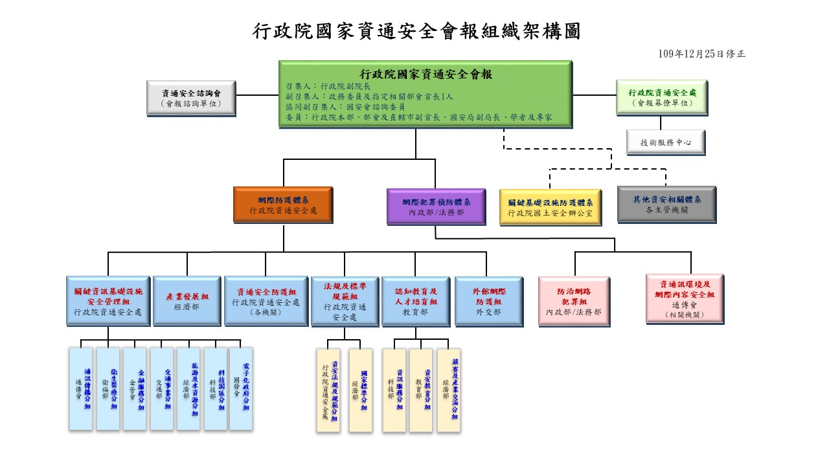
行政院國家資通安全會報組織與分工
資料來源：行政院國家資通安全會報
Notes:
為積極推動國家資訊通信安全政策，加速建構國家資訊通信安全環境，特設國家資通安全會報
會報置召集人1人，由行政院副院長兼任
副召集人2人，由行政院院長指派之政務委員及相關部會首長兼任
協同副召集人一人，由國家安全會議諮詢委員兼任
委員十八人至三十五人，除召集人、副召集人及協同副召集人為當然委員外，其餘委員，由行政院院長就推動資通安全有關之機關、直轄市政府副首長及學者、專家派(聘)兼之；非由機關代表兼任之委員得隨同召集人異動改聘之
會報之幕僚作業，由行政院資通安全處辦理，下設網際防護及網際犯罪偵防二體系
網際防護體系由資通安全處主辦，負責整合資安防護資源，推動資安相關政策，下設關鍵資訊基礎設施安全管理組、產業發展組、資通安全防護組、法規及標準規範組、認知教育及人才培育組、外館網際防護組
網際犯罪偵防體系由內政部及法務部共同主辦，負責防範網路犯罪、維護民眾隱私、促進資通訊環境及網際內容安全等工作，下設防治網路犯罪組、資通訊環境及網際內容安全組
另為積極研議國家資安政策及推動策略，強化產官學研資安技術、情資及經驗之交流及分享，得設資通安全諮詢會
資料來源：https://nicst.ey.gov.tw/Page/1AD9DA2B470FD4C0

Slide 20
資通安全管理法-立法目的及適用對象
107/5/11三讀通過、107/6/6總統公告、108/1/1施行
立法目的
為積極推動國家資通安全政策，加速建構國家資通安全環境，以保障國家安全，維護社會公共利益
適用對象
公務機關
指依法行使公權力之中央、地方機關(構)或公法人
但不包含軍事機關及情報機關
特定非公務機關
關鍵基礎設施(CI)提供者(例如:中油)
公營事業(例如:台糖)
政府捐助之財團法人(例如:工研院)
Notes:
資通安全管理法可賦予各機關資通安全維護義務之法律基礎，有效提昇公務機關之資通安全能量，關鍵基礎設施及部分非公務機關所提供之產品或服務，若涉及國家安全與民眾生活安全，也納入資通安全管理法的範疇
名詞定義：
機關：就法定事務，有決定並表示國家意思於外部，而依組織法律或命令(以下簡稱組織法規)設立，行使公權力之組織(參見中央行政機關組織基準法第3條)
公法人：除中華民國與各級地方自治團體外，僅有農田水利會(參見水利法第12條)以及行政法人(參見中央行政機關組織基準法第37條)
軍事機關：國防部及其所屬機關(構)、部隊、學校，例如：陸軍第六軍團指揮部、國防大學、中正國防幹部預備學校
情報機關，指國家情報工作法第3條第1項第1款、第2項規定之機關，例如國家安全局、國防部軍事情報局、國防部電訊發展室、 國防部軍事安全總隊、行政院海岸巡防署、國防部政治作戰局、國防部憲兵指揮部、內政部警政署、內政部移民署及法務部調查局等機關(構)
關鍵基礎設施：指實體或虛擬資產、系統或網路，其功能一旦停止運作或效能降低，對國家安全、社會公共利益、國民生活或經濟活動有重大影響之虞，經主管機關定期檢視並公告之領域
關鍵基礎設施提供者：指維運或提供關鍵基礎設施之全部或一部，經中央目的事業主管機關指定，並報主管機關核定者。列入關鍵基礎設施八大領域包含：能源、水資源、通訊傳播、交通、銀行與金融、緊急救援與醫院、中央與地方政府機關、高科技園區等領域(參考https://www.ey.gov.tw/Page/9277F759E41CCD91/ee9e6d8f-b3ff-4f82-99fd-f6953fc383d5)
政府捐助之財團法人：指其營運及資金運用計畫應依預算法第四十一條第三項規定送立法院，及其年度預算書應依同條第四項規定送立法院審議之財團法人

Slide 21
資通安全管理法-用詞定義
資通系統
用以蒐集、控制、傳輸、儲存、流通、刪除資訊或對資訊為其他處理、使用或分享之系統
資通服務
與資訊之蒐集、控制、傳輸、儲存、流通、刪除、其他處理、使用或分享相關之服務
資通安全
防止資通系統或資訊遭受未經授權之存取、使用、控制、洩漏、破壞、竄改、銷毀或其他侵害，以確保其機密性、完整性及可用性
資通安全事件
指系統、服務或網路狀態經鑑別而顯示可能有違反資通安全政策或保護措施失效之狀態發生，影響資通系統機能運作，構成資通安全政策之威脅

Slide 22
資通安全管理法-適用對象之法規強度
公務機關兼具CI提供者
優先適用公務機關之規定
例如：飛航服務總台、翡翠水庫管理局
公營事業/財團法人兼具CI提供者
優先適用CI提供者之規定
例如：中油、台電
公務機關
適用對象之法規強度
關鍵基礎設施
提供者
公營事業
財團法人

Slide 23
資通安全管理法-章節條文摘要
第1章 總則
立法目的、明定主管機關、名詞定義、公私協力推動資安、主管機關職責、資安責任等級分級、情資分享機制、資通委外監督
第2章 公務機關資通安全管理
資通安全管理與維護計畫、資通安全長之設置、資通安全維護計畫實施情形之提出、資通安全稽核、通報應變措施、獎勵措施
第3章 特定非公務機關資通安全管理
關鍵基礎設施提供者、資安責任等級分級納管之非公務機關資通安全維護之管理與監督、資通安全事件通報應變
第4章 罰則
對公務機關懲處；罰鍰僅針對特定非公務機關
第5章 附則
施行細則授權、施行日期

Slide 24
資通安全管理法-適用對象之法規義務
對象
公務機關
特定非公務機關
資通安全
維護計畫
通報及應變資安事件
提出調查、處理及改善報告
訂定通報及應變 機制
接受稽核
提出實施情形
提出改善報告
事前
事中
事後

Slide 25

資通安全管理法-相關子法
1.資通安全管理法施行細則
2. 資通安全責任等級 分級辦法
3. 資通安全事件通報及應變辦法
4. 特定非公務機關資通安全維護計畫實施情形稽核辦法
5. 資通安全情資分享 辦法
6. 公務機關所屬人員 資通安全 事項獎懲 辦法

Slide 26
資通安全管理法施行細則-條文摘要
相關定義
軍事機關、情報機關、書面、核心業務、核心資通系統、重大資通安全事件等定義
中央目的事業主管機關之指定
指定關鍵基礎設施提供者前，應給予陳述機會
協調指定辦理特定非公務機關業務
稽核
稽核後之改善報告應包含項目
資安事件通報應變
資安事件通報應變後之調查、處理及改善報告應包含項目
資通系統、服務委外辦理注意事項
選任及監督受託者之項目與作法
資通安全維護計畫
計畫應備基礎內容、實施情形應備基礎內容
其他母法補充規範
法源、重大資通安全事件公告、施行日期
Notes:
資料來源: https://law.moj.gov.tw/LawClass/LawAll.aspx?pcode=A0030303

Slide 27
資通安全責任等級分級辦法-條文摘要
資通安全責任等級分級
分為A級、B級、C級、D級及E級
資通安全責任等級分級方式
提出機關、提出內容、核定/備查機關
資通安全責任等級分級原則
考量機關層級及業務屬性等因素，列出資安責任等級A級、B級、 C級、D級及E級之認列原則
列出得例外調整等級之因素
資通安全責任等級應辦事項
各資安責任等級機關之應辦事項
其他注意規範
法源、施行日期
Notes:
資料來源: https://law.moj.gov.tw/LawClass/LawAll.aspx?pcode=A0030304

Slide 28
資通安全事件通報及應變辦法-條文摘要
資通安全事件之分級
資安事件依影響之性質及業務受影響程度，分為1~4級
資通安全事件之通報流程
各機關之通報應包含項目、通報方式、時限及程序、通報對象、接獲通報辦理項目
資通安全事件之審核
級別審核、時限及程序
資通安全事件之應變流程
應變相關單位應辦理事項(處理、協調、整理)
應變方式、時限及程序
主管機關之因應
資通安全事件之演練
公務機關資通安全演練作業及內容
特定非公務機關資通安全演練作業及內容
其他注意規範
法源、適用本法之例外規定、施行日期
Notes:
資料來源: https://law.moj.gov.tw/LawClass/LawAll.aspx?pcode=A0030305

Slide 29
公務機關資安事件通報及應變流程
公務機關
上級/監督機關
主管機關
知悉資安事件
接獲通報
視情況辦理
資安防護會議
接獲通報
副知
1小時內
通報資安事件
進行事件
等級審核
事件
覆核/審核
1小時內通知結果
處理資安事件
(損害控制或
復原作業)
(視需要協助處理資安事件)
1、2級事件
72小時內
3、4級事件
36小時內
完成處理
(辦理通知)
接獲通知
接獲通知
副知
1個月內
調查、處理及改善報告
接獲通知
接獲通知
副知
(視需要得要求說明或調整)

Slide 30
特定非公務機關資安事件通報及應變流程
特定非公務機關
中央目的事業主管機關
主管機關
知悉資安事件
1小時內
接獲通報
通報資安事件
進行事件
等級審核
1、2級事件定期彙送
接獲通報
覆核/審核
視情況辦理
資安防護會議
3、4級事件於1小時內通知
處理資安事件
(損害控制或
復原作業)
(視需要協助處理資安事件)
1、2級事件
72小時內
3、4級事件
36小時內
完成處理
(辦理通知)
接獲通知
1個月內
3、4級事件報告審查後
調查、處理及改善報告
接獲通知
接獲通知
(視需要得要求說明或調整)

Slide 31
特定非公務機關資通安全維護計畫實施情形稽核辦法-條文摘要
稽核內容
稽核計畫內容、通知時效、受稽核機關選定條件
稽核時之配合事項
受稽核機關、受稽核機關之中央目的事業主管機關之辦理事項
稽核後之配合事項
行政院應提出稽核結果報告
受稽核機關應提出改善報告
其他注意規範
法源、書面定義、適用對象、稽核小組組成、施行日期
Notes:
資料來源: https://law.moj.gov.tw/LawClass/LawAll.aspx?pcode=A0030306

Slide 32
資通安全情資分享辦法-條文摘要
主管機關資通安全情資分享之對象
國際合作
行政院與公務機關間
特定非公務機關與中央目的事業主管機關間
資通安全情資分享機制
情資之分類、分享方式、不得分享、分享之安全措施及相關補充規定
其他注意規範
法源、施行日期
非本法納管對象的情資分享
Notes:
資料來源: https://law.moj.gov.tw/LawClass/LawAll.aspx?pcode=A0030307

Slide 33
公務機關所屬人員資通安全事項獎懲辦法 -條文摘要
公務機關得自訂獎懲基準
敘明原因、動機、經過、行為、影響等關鍵因素
資通安全事項應獎勵及懲處情形
獎勵事項
懲處事項
申辯機會
其他注意規範
法源、施行日期
Notes:
資料來源: https://law.moj.gov.tw/LawClass/LawAll.aspx?pcode=A0030308

Slide 34
國家機密保護法-國家機密之定義及範圍
92/2/6公布、 92/10/1施行、 109/6/10修正
國家機密之定義
為確保國家安全或利益而有保密之必要
對政府機關持有或保管之資訊，經依本法核定機密等級者
國家機密之範圍如下
軍事計畫、武器系統或軍事行動
外國政府之國防、政治或經濟資訊
情報組織與其活動
政府通信、資訊之保密技術、設備或設施
外交或大陸事務
科技或經濟事務
其他為確保國家安全或利益而有保密之必要者
Notes:
國家機密保護法立法之目的為「建立國家機密保護制度，確保國家安全及利益」
第2條對於「國家機密之定義」為「為確保國家安全或利益而有保密之必要，對政府機關持有或保管之資訊，經依本法核定機密等級者」
而其施行細則第2條對於國家機密之範圍有更明確的規範如下：
軍事計畫、武器系統或軍事行動
外國政府之國防、政治或經濟資訊
情報組織及其活動
政府通信、資訊之保密技術、設備或設施
外交或大陸事務
科技或經濟事務
其他為確保國家安全或利益而有保密之必要者
資料來源：
國家機密保護法，https://law.moj.gov.tw/LawClass/LawAll.aspx?pcode=I0060003
國家機密保護法施行細則，https://law.moj.gov.tw/LawClass/LawAll.aspx?pcode=I0060005

Slide 35
國家機密保護法-國家機密之核定
國家機密等級區分為
「絕對機密」、「極機密」及「機密」三個等級
國家機密之核定原則
應在必要之「最小範圍內」為之
處理應屬國家機密之事項時，應按其機密程度擬訂等級，先行採取保密措施，並即報請核定；有核定權責人員，應於接獲報請後30日內完成核定
核定國家機密等級時，應併予核定其保密期限或解除機密之條件
國家機密之保密期限
絕對機密：不得逾30年；極機密：不得逾20年；機密：不得逾10年
涉及國家安全情報來源或管道之國家機密應永久保密
國家機密變更機密等級者，其保密期限仍自原核定日起算
Notes:
第4條
國家機密等級區分如下：
一、絕對機密 適用於洩漏後足以使國家安全或利益遭受非常重大損害之事項
二、極機密 適用於洩漏後足以使國家安全或利益遭受重大損害之事項
三、機密 適用於洩漏後足以使國家安全或利益遭受損害之事項
第5條
國家機密之核定，應於必要之最小範圍內為之
第6條
各機關之人員於其職掌或業務範圍內，有應屬國家機密之事項時，應按其機密程度擬訂等級，先行採取保密措施，並即報請核定；有核定權責人員，應於接獲報請後三十日內核定之
第11條
核定國家機密等級時，應併予核定其保密期限或解除機密之條件。前項保密期限之核定，於絕對機密，不得逾三十年；於極機密，不得逾二十年；於機密，不得逾十年。其期限自核定之日起算
國家機密依前條變更機密等級者，其保密期限仍自原核定日起算
第12條
涉及國家安全情報來源或管道之國家機密，應永久保密，不適用前條及檔案法第二十二條之規定

Slide 36
個人資料保護法-目的、限定及規範行為
99/5/26公布，101/10/1施行，104/12/30修正
目的
為規範個人資料之蒐集、處理及利用，以避免人格權受侵害，並促進個人資料之合理利用
個人資料(限定於「自然人」)
屬性資料，例如：姓名、生日及身分證字號等
行為資料，例如：健康檢查與犯罪前科等
其他得以直接或間接方式識別該個人之資料
規範行為
當事人個人資料自主權利不得預先拋棄
特定目的之蒐集、處理或利用
明確告知蒐集之目的、個人資料類別、其使用範圍及資料來源
保持正確與蒐集目的消失後刪除義務
Notes:
個人資料保護法立法之目的為「規範個人資料之蒐集、處理及利用，以避免人格權受侵害，並促進個人資料之合理利用」
第 2 條
本法用詞，定義如下：
一、個人資料：指自然人之姓名、出生年月日、國民身分證統一編號、護照號碼、特徵、指紋、婚姻、家庭、教育、職業、病歷、醫療、基因、性生活、健康檢查、犯罪前科、聯絡方式、財務情況、社會活動及其他得以直接或間接方式識別該個人之資料
第 3 條
當事人就其個人資料依本法規定行使之下列權利，不得預先拋棄或以特約限制之：
一、查詢或請求閱覽
二、請求製給複製本
三、請求補充或更正
四、請求停止蒐集、處理或利用
五、請求刪除
第 5 條
個人資料之蒐集、處理或利用，應尊重當事人之權益，依誠實及信用方法為之，不得逾越特定目的之必要範圍，並應與蒐集之目的具有正當合理之關聯
第 8 條
公務機關或非公務機關依第十五條或第十九條規定向當事人蒐集個人資料時，應明確告知當事人下列事項：
一、公務機關或非公務機關名稱 二、蒐集之目的 三、個人資料之類別 四、個人資料利用之期間、地區、對象及方式 五、當事人依第三條規定得行使之權利及方式 六、當事人得自由選擇提供個人資料時，不提供將對其權益之影響
第 9 條
公務機關或非公務機關依第十五條或第十九條規定蒐集非由當事人提供之個人資料，應於處理或利用前，向當事人告知個人資料來源及前條第一項第一款至第五款所列事項
第 11 條
公務機關或非公務機關應維護個人資料之正確，並應主動或依當事人之請求更正或補充之
個人資料正確性有爭議者，應主動或依當事人之請求停止處理或利用。但因執行職務或業務所必須，或經當事人書面同意，並經註明其爭議者，不在此限
個人資料蒐集之特定目的消失或期限屆滿時，應主動或依當事人之請求，刪除、停止處理或利用該個人資料。但因執行職務或業務所必須或經當事人書面同意者，不在此限
資料來源：https://law.moj.gov.tw/LawClass/LawAll.aspx?PCode=I0050021

Slide 37
販售與購買個資所違反之相關法規
公務人員涉及販售個資給不法集團
販售的主嫌與購買者均違反《個資法》第19條對非公務機關蒐集、處理及利用個資的規定，且又是為了意圖營利而蒐集使用，依《個資法》第41條可判5年以下有期徒刑，得併科新臺幣100萬元以下罰金
不法集團以惡意程式對公務機關攻擊
觸犯《刑法》妨害電腦使用罪，可處3年以下有期徒刑
若公務員涉盜賣個資，且從中收受賄賂
觸犯《貪污罪》可處5年以上有期徒刑，得併科3千萬元以下罰金
Notes:
台中檢調單位破獲史上最大宗個資外洩案，全台1.7億筆個資全都露，不論買或賣個資的雙方都涉嫌違反《個人資料保護法》，而以惡意程式破解公務機關電腦設備還違反《刑法》妨害電腦使用罪，可判處5年以下有期徒刑，如果最後查出有公務員涉嫌盜賣個資收賄，相關涉案人員還會觸犯《貪污治罪條例》刑責
資料來源：http://www.appledaily.com.tw/realtimenews/article/new/20170512/1117088/

Slide 38
資訊安全管理系統(ISMS)-內容架構
提供用來建立、實作、維持及持續改進「資通安全管理系統」之要求事項
機關的ISMS之設計與實作受其特有的需求與目標、安全的要求、所採用的過程，以及機關的規模與架構所影響
^{ISO/IEC27001：2013}
0. Introduction
1. Normative references
2. Scope
3. Terms and definition
4. Context of the organization
5. Leadership
6. Planning
7. Support
8. Operation
9. Performance evaluation
10. Improvement
Annex A
P
D
C
A
^{ISO/IEC27001內容架構}
Notes:
ISO/IEC 27001：2013版本則為14個條款、35個分類、114項控制措施
CNS 27001及CNS 27002內容可參考國家標準(CNS)網路服務系統網站，https://www.cnsonline.com.tw

Slide 39
ISMS導入對機關人員之影響
日常作業必須落實遵循法規
為符合規範，日常作業有大量的文件需填寫、申請及簽核
必須配合參加相關的教育訓練
有明確的相關規定及要求，確保自己在工作職場的作為不會有觸法的情形發生
Notes:
有些導入的作業會要求參與人員落實平日比較少遭遇的操作，例如模擬系統失效，停機之後重新啟動，對於機關的參與人員來說，雖然會因而變得更忙碌，卻能強化資安專業技能

Slide 40
ISMS導入後對機關之影響
建立符合國際標準之資訊安全管理制度
通過 CNS27001 標準驗證並取得證書
強化及改善整體資通安全管理之能力
落實資通安全與個人資料保護
建立機關好的聲譽

Slide 41
ISMS建置流程
獲得管理階層支持
定義ISMS適用範圍
盤點資訊資產
定義風險評鑑方法
執行資通安全風險評鑑
準備適用性聲明書
準備風險處理計畫
發展ISMS建置計畫
執行ISMS建置計畫
完成ISMS建置計畫
ISMS活動產出
遵循性檢視
矯正行動
預評
驗證稽核
通過驗證
Notes:
請參考105年個人資料保護參考指引 (V2.0) ，第3.5節，表29，第158~159頁內容，https://www.nccst.nat.gov.tw/CommonSpecification?lang=zh

Slide 42
問答式討論-資通安全管理法FAQ
資通安全管理法之納管對象為何
地方政府捐助之財團法人是否為資安法納管對象
公務機關兼具公營事業性質，其納管方式為何
所有公務機關是否都應置資通安全長
資通安全長由誰來擔任
資安專職人員之職務內容為何
Notes:
資通安全管理法FAQ可參考行政院國家資通安全會報網站-資通安全管理法常見問題，https://nicst.ey.gov.tw/Page/D94EC6EDE9B10E15/407f0005-23a6-4917-ba94-7709c4822548

Slide 43
第3單元 資通安全風險管理與
業務持續運作管理

Slide 44
單元學習目標
了解資通安全風險管理的流程
了解資通安全風險評鑑的方法
了解風險處理的方法
了解業務持續運作管理程序
了解營運衝擊分析之步驟
了解各項復原策略，包含：業務處理、場所、供應、技術、使用者環境及資料復原
了解營運持續計畫中應包含的內容
了解營運持續計畫之測試、演練及維護

Slide 45
風險的定義及目標
「風險」是指「威脅」利用其相對應「脆弱性」造成組織或政府機關「資訊資產」受到「衝擊」的「可能性」
風險透過「衝擊」與其「可能性」兩個因素的結合來定義其影響程度或損害程度
風險管理的目標
在最低的防護成本投入下獲得最優化的安全性(最優化非最強固，而是最合適)
資產
風險
威脅
利用
脆弱性
產生
衝擊
+
+
(可能性)
Notes:
「風險」是指「威脅」利用其相對應「脆弱性」造成組織或政府機關「資訊資產」受到「衝擊」的「可能性」
例如：當Slammer蠕蟲(威脅)利用Microsoft SQL Server 2000的系統漏洞(脆弱性)，造成機關內部網路(資訊資產)的頻寬被塞滿，並導致所有網路服務與連線不正常，無法正常作業(衝擊)
風險透過「衝擊」與其「可能性」2 個因素的結合定義其影響程度或損害程度
例如：前項例子的潛在風險就是：(發生機關內部網路的頻寬被塞滿，並導致所有網路服務及連線不正常的衝擊) x (事件發生的可能性)
「可能性」則利用「威脅發生的頻率」與「脆弱性被利用的難易度」來計算
例如：前項例子中「可能性」的分析就依據「Slammer蠕蟲發生的機率，在Internet網路上Slammer蠕蟲每日至少發生100次攻擊事件，但Intranet上幾乎不再出現」
「Microsoft SQL Server 2000的系統漏洞被利用的難易度，在目前機關的Microsoft SQL皆已升級到Microsoft SQL Server 2005版以上的情況下，已完全沒有這個漏洞」，因此其「可能性為 0 」
所以其潛在的風險=(發生機關內部網路的頻寬被塞滿，並導致所有網路服務與連線不正常的衝擊) x (事件發生的可能性為 0 )，其潛在的風險 = 0
風險管理的目標
目標並不是將風險降至「零」，因為即使付出巨大的代價也無法達成，而是應追求在最低的防護成本投入下獲得最優化的安全性(最優化非最強固，而是最合適)

Slide 46
風險管理流程
風險溝通及諮詢
全景建立
風險監控與審查
風險評鑑
風險識別
風險分析
風險評估
風險決策點1
評鑑是否合意
否
是
風險處理
風險決策點2
處理是否合意
否
是
風險接受
Notes:
政府機關內部資安管理人員應了解風險評鑑的技術，用來評鑑機關內資通系統的風險，以利於採取適當的安全防護控制措施，降低機關資安風險
全景建立
在進行風險評鑑與實作資通安全各項防護控制措施之前，政府機關應該先行識別該機關內、外各方面的安全需求，包含資通安全政策以及法令、法規、規章與合約，同時規劃與定義「風險評估準則」、「衝擊準則」及「風險接受準則」等風險管理基本準則。另外，實作風險評鑑之前，政府機關也應該先將風險評鑑範圍界定出來，並組成資通系統風險評鑑組織，助於執行與落實風險評鑑的成效
風險評鑑
本階段是「識別資訊資產、威脅、弱點、衝擊、可能性、已部署的控制措施」、「計算出風險大小」、「排出風險處理的優先序」及「確認可接受風險」的步驟，為確保在進行風險評鑑時的客觀性，必須以建立全景階段時所定義的「風險評估準則」、「衝擊準則」及「風險接受準則」為依據。風險評鑑的方法可再區分為「高階風險評鑑」與「詳細風險評鑑」作法，其內容與優缺點於後面段落再行詳述
風險處理
依據風險評鑑的結果與風險處理的優先順序，規劃風險處理計畫，部署安全控制措施以降低現有風險，並評估殘餘風險
風險接受
針對機關權責主管決策接受的風險處置計畫與殘留風險評估，且留下明確的紀錄
風險溝通及諮詢
在風險管理各階段的活動過程，機關資通安全風險管理組織、相關部門及權責主管應充分溝通，了解風險狀況交換彼此的意見與看法，討論出符合機關的建議與作為
風險監視與審查
機關資安風險是動態的概念，會隨著外在環境變遷而更動，當增加新資產時必須納入風險管理控制範圍，且有必要定期修正現有資產的價值，新發現的弱點也會引起新的威脅與風險。因此風險必須被定期監控與審查
以下參考CNS 27005風險管理過程，以循環作法進行風險評鑑
首先建立全景，然後進行風險評鑑
若能提供充分資訊，有效地修正風險，至可接受等級，則評鑑工作完成，隨後展開風險處理
若資訊不充分，則需進行再一次修訂全景(例如：風險評估準則、風險接受準則或衝擊準則)之風險評鑑循環
此循環可能僅及於整體範圍之有限部分「風險決策點 1」
風險處理有效性，依風險評鑑結果而定，可能無法立即將剩餘風險降至可接受等級，若有需要，可變更全景參數(例如：風險評鑑、風險接受或衝擊準則)後，進行另一次風險評鑑循環，再執行更進一步風險處理「風險決策點 2」

Slide 47
全景建立

Slide 48
全景建立-主要工作(1/3)
依相關法規進行資通安全風險評鑑，確定各項資訊作業安全需求水準，採行適當與充足的資安措施，確保資訊蒐集、處理、傳送、儲存及流通安全
機關資安政策中，明確聲明施政業務相關資通系統，應執行風險評鑑，並界定風險評鑑範圍、角色及責任等

Slide 49
全景建立-主要工作(2/3)
進行風險評鑑與實作資安各項防護控制措施前應
識別機關內、外各方面的安全需求
外部環境，包含但不限於
衝擊組織目標的關鍵因素與趨勢
社會與文化、政治、法律、法規命令、財務、科技、經濟及自然等，包含國際、國家、區域性或本地之競爭環境
內部環境，包含但不限於
機關治理、組織架構、角色及責任
政策、目標及策略
能力、資源及知識

Slide 50
全景建立-主要工作(3/3)
進行風險評鑑與實作資安各項防護控制措施前應
規劃與定義風險管理基本準則
風險管理作法
風險評估準則
衝擊準則
風險接受準則
界定風險評鑑範圍，清查與盤點範圍內所有相關資通系統
如果選用「詳細風險評鑑」作法，則需清查盤點資通系統的所有資訊及資通系統資產，同時整合這些資訊與資通系統資產，可能涉及的跨部門業務成員，共同組成資通系統風險評鑑組織，有助於執行與落實風險評鑑的成效

Slide 51

風險管理作法
可依據風險管理範圍與目標，採用不同作法，例如：高階風險評鑑作法或詳細風險評鑑作法
在每一循環中，作法可能不同，故在不同階段，選擇或發展適切風險管理作法
建議
Step1 先進行高階風險分析
Step2 將高安全等級系統，執行詳細風險評鑑
依據「資通安全責任等級分級辦法」之資通系統防護需求分級原則，決定資通系統安全等級，以省時省力方式，進行高階風險分析
參考安全控制措施參考指引內容，選擇適用之安全控制措施，進行風險處理作業
資通系統經分級結果，屬高安全等級者，可在時間與資源允許情況下，或於資安事件發生後，進一步採行「詳細風險評鑑作法」，以尋求更適當風險處理方案

Slide 52
風險評估準則(1/3)
風險評估準則(Risk Evaluation Criteria)主要目的在決定風險處理之先後順序，政府機關應發展風險評估準則，並納入以下之考量因素，以評估資安風險
考量因素
是否執行風險評鑑與建立風險處理計畫
是否執行控制措施實作
Notes:
建立風險評估準則的用途是用來當作風險分析時應遵循的原則，其內容應包含：
資產的分類方式，例如：資產應區分為人員、服務、軟體、硬體、資訊及信譽等類別
資產價值評估原則，例如：資訊資產價值＝機密性價值×完整性價值×可用性價值
威脅程度的評估原則，例如：威脅程度採用定性法區分為1~3級、天然災害應屬3級、人為疏失應屬2級及人為故意應屬3級
弱點程度的評估原則，例如：弱點程度採用定性法區分為1~3級、技術性弱點依弱點掃描工具標定之弱點嚴重性為準及可能造成人員傷害之弱點應屬3級

Slide 53
風險評估準則(2/3)
採用詳細風險評鑑作法，風險評估準則應包含後果評鑑準則、威脅發生之可能性準則、脆弱性被利用之容易程度準則
後果評鑑準則(亦可視為：資訊及資通系統資產價值)
資訊及資通系統資產價值評定方式，有相加、相乘、取最大值等，但經轉換成量測尺度，代表機關資訊及資通系統資產價值的優先順序，對於整體風險管理而言，並無差異
鑑別資訊及資通系統資產價值時，可以事件發生時，破壞「機密性」、「完整性」及「可用性」造成的後果鑑別
機密性
普 | 1 | 漏失資訊之機密性相關聯風險，所造成後果「輕微」或「可忽視」
中 | 2 | 漏失資訊之機密性相關聯風險，所造成後果「嚴重」且災害會「影響業務」
高 | 3 | 漏失資訊之機密性相關聯風險，所造成後果「很嚴重」且災害會「影響業務深遠」或「信譽受損」
完整性
普 | 1 | 若缺乏完整性保護，所造成後果「輕微」或「可忽視」
中 | 2 | 若缺乏完整性保護，會造成組織「嚴重」後果，且災害會「影響組織業務運作」
高 | 3 | 若缺乏完整性保護，會造成組織「很嚴重」後果，且災害會「影響組織業務停頓」或「信譽受損」
可用性
普 | 1 | 若缺乏可用性保護，所造成後果「輕微」或「可忽視」
中 | 2 | 若缺乏可用性保護，所造成後果「嚴重」，且災害會「影響業務」
高 | 3 | 若缺乏可用性保護，所造成後果「很嚴重」，且災害會「嚴重影響業務」者或「信譽受損」

Slide 54
風險評估準則(3/3)
以機關所擁有個資為例，機密性部分
若資料經處理後，無法達到足以識別當事人，視為「普」級
若資料經組合，可以達到直接或是間接識別當事人，可視為「中」級
若資料包含有當事人之病歷、醫療、健康檢查、基因、性生活及犯罪前科等資料，可視為「高」級
威脅發生之可能性準則
普 | 1 | 發生可能性低，沒發生過或不可能發生
中 | 2 | 發生可能性中等，曾發生過但次數很少
高 | 3 | 發生可能性高，過去經常發生
弱點被利用之容易程度準則
普 | 1 | 很難被利用
中 | 2 | 被利用的難易度適中
高 | 3 | 很容易被利用

Slide 55
衝擊準則
衝擊準則(Impact Criteria)主要訂定當威脅與弱點結合，破壞資訊及資通系統資產的機密性、完整性及可用性，對組織衝擊的嚴重性，可能包含營運受損、信譽損害、資安危害、業務與財務價值損失及違法情形等
建議將衝擊嚴重性，以機密性、完整性及可用性遭破壞的程度，分為普、中、高3等級，分別說明各等級對組織的影響，例如：
機密性「普」級：資訊缺乏機密性保護，造成後果輕微或可忽視
完整性「中」級：缺乏完整性保護，會造成組織嚴重後果，且災害會影響組織業務運作
可用性「高」級：缺乏可用性保護，造成後果很嚴重，且災害會嚴重影響業務或信譽受損
Notes:
建立衝擊準則的用途是用來當作評估衝擊程度時應遵循的原則，其內容應包含：
衝擊的類型與權重，例如：權重值範圍必須在1~2之間(擇權重值高者)、若屬機密性之衝擊其權重值應指定1.2以上、若屬法律與規範要求之衝擊其權重值應指定1.5以上、若屬人員生命之衝擊其權重值應指定1.8以上
風險計算方式，例如：風險＝資產價值 × 威脅發生可能性 × 脆弱性利用難易度 、風險值：1~27、普級風險：1~6、中級風險：7~12、高級風險：13~27
風險計算方式可參考107年資通系統風險評鑑參考指引(修訂)(V4.0)第81頁

Slide 56
風險接受準則(1/3)
風險接受準則(Risk Acceptance Criteria)在決定風險處理範圍
機關會因所負責任務的類別與性質、服務對象、內部資源及經費預算等因素，影響風險處理範圍，在有限資源下，決定哪些風險影響層面較大，需優先進行處理，哪些風險影響層面較小，在資源不足情況下，暫時予以接受而保留風險
Notes:
制定風險接受準則用途是用來判斷風險是否可以接受或必須要進行處理的原則
可接受風險的評估原則內容描述範例如下：
普級風險且衝擊類型非屬人員生命與法律規範相關
中級風險且衝擊類型屬可用性之風險
凡與人員生命相關之衝擊所產生之風險一律不得接受
凡與法律與規範相關之衝擊類型一律不得接受
其中清楚描述了哪些類型的風險是機關可以接受的，而哪些類型的風險是機關不能接受且必須要處理的風險
機關可依據政策、目標及業務關係單位定義可接受或不可接受的狀況與條件
一般如果出現下列情況時可參考慮接受風險：
風險處理成本高過潛在的損失
風險一旦發生，機關有能力處理相關資安事件
尚無有效處理風險的技術

Slide 57
風險接受準則(2/3)
以中央部會一級行政機關為例
當機密資料的保護是最重要的，不允許任何機密資料外洩而造成機關信譽受損，故在「機密性」要求高於「可用性」與「完整性」。將可能外洩機密資訊的風險，列為最優先處理，以確保機密資訊受到適切保護。即「機密資料外洩而造成機關信譽受損」是「不可承受的風險」，故風險接受準則，可為「管控機密資料外洩的風險，以維護本機關信譽」
提供「便民服務」的某機關，業務服務的正確性與持續性最重要，不允許任何「便民服務」停頓或中斷超過4小時，因此在「完整性」與「可用性」要求高於「機密性」，且「便民服務」業務持續運作措施，須於4小時內完成。將可能破壞「完整性」與「可用性」風險，列為最優先處理，以確保服務正確性與持續性。即「服務不正確、中斷與停頓」是「不可承受的風險」，故風險接受準則，可為「管控服務的正確性與持續性，以維護本機關信譽」

Slide 58
風險接受準則(3/3)
前述例子可知，風險接受準則，因機關負責任務不同而考量重點不同
可能影響風險接受準則項目
業務需求與目標
法律、法令、規章及合約方面要求
資源分配狀況
技術成熟度
經費預算
社會與人道主義因素

Slide 59
風險管理範疇與邊界
在進行資通系統風險評鑑前，可清查所有資通系統與施政業務關聯，做為資安風險管理範疇與邊界
定義風險管理範疇與邊界時，應考量下列項目
機關營運目標、策略及政策
施政業務維運過程
機關功能與結構
適用法令、法規及契約要求
機關資安政策
整體風險管理作法
機關資訊及資通系統資產
機關所在位置與地理條件
影響機關的限制條件
利害關係人期望
社會文化環境
排除於資安風險管理範疇外之事項，應敘明理由

Slide 60
風險評鑑組織(1/2)
建議成立「跨部門」風險評鑑組織
除資訊人員或資安人員，應考量各部門業務相關資訊及資通系統資產風險與資產重要度
最熟悉者為各部門實際執行業務的承辦人員，因此「風險評鑑小組」成員，宜包含施政業務與支援該業務之資通系統相關人員(例如：資訊、資安、總務、人事、會計及業務人員)
應避免由單一成員，執行所有資通系統風險評鑑工作，而導致產出結果過於主觀，不符合該真實現況

Slide 61


風險評鑑組織(2/2)
掌管規範與審查
資安規劃與推動小組
審核風險評鑑的結果，與風險處理計畫
審核資通安全相關文件，例如：資通安全維護計畫、資通安全維護計畫實施情形、資通安全手冊、程序及指引
設小組執行秘書乙名
審查風險評鑑內容，包含風險處理計畫的風險評鑑報告
審查因風險評鑑結果而需要修改的資通安全相關文件
根據風險評鑑報告，鑑別需要採取的安控機制
掌管風險評鑑與處理
資安執行小組
定期執行風險評鑑
檢視機關同仁提列之資訊及資通系統資產項目及相關安控機制，並與各單位(同仁)討論或修改相關安控機制
針對提列的資訊及資通系統資產項目，鑑別價值與安全需求，並分析安控機制實施狀況
盤點與鑑別各部門之資訊及資通系統資產價值
鑑別潛在風險與提出需求
彙總機關內各單位(同仁)的風險評鑑結果
撰寫風險評鑑報告
與資安規劃與推動小組執行秘書，討論風險評鑑報告，並修改撰寫內容
陳報風險評鑑報告，給資安規劃與推動小組召集人
研議安控目標與機制，並進行安控機制建置
與資安規劃與推動小組執行秘書，討論並建議修復等級
撰寫風險處理計畫
陳報風險處理計畫，給資安規劃與推動小組
依據風險處理計畫，實施建議之安全控制措施

Slide 62
風險評鑑
Notes:
本階段針對機關在風險評鑑「建立全景」階段所定義的範疇，可選擇高階風險評鑑或詳細風險評鑑作法

Slide 63
高階風險評鑑作法(1/7)
直接依資通系統分級結果，進行風險評鑑
使用時機
實作風險管理的第1、2年
優點
一開始採用較簡單作法，容易獲得風險評鑑參與人員接受
把握時效，讓最關鍵且需受保護的資通系統，優先被提出與實作
可將資源與預算，運用於最有利之處
缺點
評鑑結果較不精確，可能未識別某些營運過程或系統
可視需要針對高安全等級之資產，進行詳細風險評鑑作業
Notes:
若實作風險管理僅1~2年，便要求開始進行詳細風險評鑑作業，可能為時過早
為達成此目標，高階風險評鑑可由營運衝擊後果開始，而非以威脅、弱點、資產及衝擊後果之系統化分析開始

Slide 64
高階風險評鑑作法(2/7)
依「資通安全責任等級分級辦法」執行
輸入：資通系統
資通系統分級處理程序
1
由業務承辦人依機密性、完整性、可用性及法律遵循性4大影響構面，分別考量資通系統於發生資安事件時，可能造成的衝擊，即衡量資通系統資料外洩、資料遭竄改、系統故障等情事時，可能造成後果嚴重程度，並據以評估、設定安全等級(安全等級分為普、中、高3級)
識別資通系統所支援之業務屬性，並由承辦單位主管檢視業務承辦人所設定安全等級之合理性
資通系統安全等級，經承辦單位主管與資訊主管確認後，最後由資通安全長核定
設定影響構面等級
2
識別業務屬性
檢視安全等級
3
設定資通系統
安全等級
輸出：資通系統安全等級
Notes:
高階風險評鑑過程，分為3個步驟
資訊系統依其支援之單位及業務屬性，分為行政與業務二類，說明如下：
行政類：指機關內部輔助單位之業務（如：人事、薪資等）
業務類：指機關內部業務單位之業務（如：交通監理、便民服務等）
機關應依據「資通安全責任等級分級辦法」，評鑑資通系統安全等級

Slide 65
高階風險評鑑作法(3/7)
影響構面「機密性」：資通系統發生資安事件時，可能造成系統資料外洩或遭竄改等情事，導致資料機密性受到損害
安全等級 | 定義 | 說明
普 | 未經授權之資訊揭露，在機關營運、資產或信譽等方面，造成可預期「有限」負面影響 | 一般性資料：資料外洩不致影響機關權益，或僅導致機關權益輕微受損
中 | 未經授權的資訊揭露，在機關營運、資產或信譽等方面，造成可預期「嚴重」負面影響 | 敏感性資料：資料外洩將導致機關權益嚴重受損 涉及區域性或地區性個人資料
高 | 未經授權之資訊揭露，在機關營運、資產或信譽等方面，造成可預期「非常嚴重」或「災難性」負面影響 | 機密性資料：資料外洩將危及國家安全，導致機關權益非常嚴重受損 凡涉及國家安全之外交、情報、國境安全、財稅、經濟、金融、醫療等重要機敏系統 特殊屬性之個人資料(如：臥底警員、受保護證人、被害人等資料)，資料外洩可能會使相關個人身心受到危害、社會地位受到損害、或衍生財物損失等情形 涉及個人之醫療、基因、性生活、健康檢查、犯罪前科等資料，資料外洩將使個人權益非常嚴重受損。例如：醫療資訊系統、刑案資訊整合系統等 涉及全國性個人資料，包含出生年月日、國民身分證統一編號、護照號碼、特徵、指紋、婚姻、家庭、教育、職業、聯絡方式、財務情形、社會活動及其他得以直接或間接識別個人之資料。例如：戶役政資訊系統、護照管理系統等
Notes:
安全等級設定原則，影響構面「機密性」定義與範例

Slide 66
高階風險評鑑作法(4/7)
影響構面「完整性」：資通系統委外開發與營運時，若未有效執行資安防護作為，可能會造成系統完整性遭受破壞
安全等級 | 定義 | 說明
普 | 未經授權之資訊修改或破壞，在機關營運、資產或信譽等方面，造成可預期「有限」負面影響 | 資料遭竄改不致影響機關權益，或僅導致機關權益輕微受損
中 | 未經授權之資訊修改或破壞，在機關營運、資產或信譽等方面，造成可預期「嚴重」負面影響 | 資料遭竄改將導致機關權益嚴重受損
高 | 未經授權之資訊修改或破壞，在機關、資產或信譽等方面，造成可預期「非常嚴重」或「災難性」負面影響 | 資料遭竄改將危及國家安全，導致機關權益非常嚴重受損
Notes:
安全等級設定原則，影響構面「完整性」定義與範例

Slide 67
高階風險評鑑作法(5/7)
影響構面「可用性」：資通系統目的在輔助機關提升業務效能與服務品質，已成為機關業務運作不可或缺的一環，因此，系統故障(包含無法使用、異常運作等情形)可能導致業務執行效能降低，甚至業務中斷
安全等級 | 定義 | 說明
普 | 資訊、資通系統之存取或使用上的中斷，在機關營運、資產或信譽等方面，造成可預期「有限」負面影響 | 系統容許中斷時間較長(例如：72小時) 系統故障對社會秩序、民生體系運作不致造成影響或僅有輕微影響 系統故障造成機關業務執行效能輕微降低
中 | 資訊、資通系統之存取或使用上的中斷，在機關營運、資產或信譽等方面，造成可預期「嚴重」負面影響 | 系統容許中斷時間短 系統故障對社會秩序、民生體系運作將造成嚴重影響 系統故障造成機關業務執行效能嚴重降低
高 | 資訊、資通系統之存取或使用上的中斷，在機關營運、資產或信譽等方面，造成可預期「非常嚴重」或「災難性」負面影響 | 系統容許中斷時間非常短(例如：30分鐘) 系統故障對社會秩序、民生體系運作將造成非常嚴重影響，甚至危及國家安全 系統故障造成機關業務執行效能非常嚴重降低，甚至業務停頓
Notes:
安全等級設定原則，影響構面「可用性」定義與範例
評估本影響構面安全等級時，應考量資通系統可容許中斷時間、服務受影響程度等

Slide 68
高階風險評鑑作法(6/7)
影響構面「法律遵循性」：危害程度評估，基於機關負有遵守法律規章責任與義務下，如發生違法情事時，機關將面臨衝擊，衝擊後果之嚴重程度，取決於法令規定
安全等級 | 定義 | 說明
普 | 未遵循其他資通相關法令或規範之情形 | 其他資通系統設置或運作於法令有相關規範之情形
中 | 未遵循其他資通相關法令或規範，使機關或其所屬人員受行政罰、懲戒或懲處 | 如未確實遵循資通系統設置或運作涉及之資通安全相關法令，可能使資通系統受影響而導致資通安全事件，或影響他人合法權益或機關執行業務之公正性及正當性，並使機關或其所屬人員受行政罰、懲戒或懲處
高 | 未遵循其他資通相關法令或規範，使機關或其所屬人員負刑事責任 | 如未確實遵循資通系統設置或運作涉及之資通安全相關法令，可能使資通系統受影響而導致資通安全事件，或影響他人合法權益或機關執行業務之公正性及正當性，並使機關所屬人員負刑事責任
Notes:
安全等級設定原則，影響構面「法律遵循性」定義與範例

Slide 69
高階風險評鑑作法(7/7)
依「資通安全責任等級分級辦法」的安全等級評估方法，以「全球資訊網」為範例
全球資訊網：官方網站，提供機關簡介與介紹政策措施
影響構面 |  | 安全等級 | 原因說明
1.機密性 | 初估 | 普 | 網站資訊皆為可公開的一般性資料
 | 異動
2.完整性 | 初估 | 普 | 主要提供資訊公告
 | 異動
3.可用性 | 初估 | 普 | 提供一般性資料瀏覽
 | 異動
4.法律遵循性 | 初估 | 普 | 必須符合智慧財產權相關法令，並遵守兒童及少年福利與權益保障法及相關規定，惟不涉及從根本上違反法律之可能性，也不致因違反規範導致嚴重不良後果
 | 異動
Notes:
資通系統安全等級，取其4大影響構面安全等級最高者

Slide 70
詳細風險評鑑作法(1/11)
對資產進行深度識別與鑑別作業，並對資產詳細列出可能面臨威脅與可能存在的弱點，做為評鑑風險與風險處理方法之依據
詳細步驟需考慮時間、耗費程度及專家意見
詳細風險評鑑作法，可以是定量方法、定性方法或二者結合。根據資產價值或需被保護的特性，評鑑威脅發生之可能性
Notes:
詳細風險評鑑作法可參考CNS 27005附錄E

Slide 71
詳細風險評鑑作法(2/11)
藉由系統化方式，找出資通系統中，應該優先處理的資訊及資通系統資產與對應的風險，而施予適當的防護控制措施，以維持持續運作
風險識別
資產識別
威脅與脆弱性識別
現有控制措施識別
後果識別
風險分析
後果評鑑(含資訊及資通系統資產價值評鑑)
事件可能性評鑑
決定風險等級
風險評估
決定風險可接受等級
Notes:
參考風險評估準則與衝擊準則，執行風險分析，得到資訊及資通系統資產風險值
接著執行風險評估，訂定風險等級，再依據風險接受準則，決定風險可接受等級
得到需要執行風險處理的資訊及資通系統資產清單後，接續執行風險處理，並確保執行完成「風險處理」後的風險值，落在風險可接受等級，即進入風險監視與審查階段

Slide 72
詳細風險評鑑作法(3/11)
風險識別-資產識別
藉由資通系統提供的業務流程活動或以資料流程圖識別資訊及資通系統資產，以下僅列舉部分資產
項次 | 部門 | 保管人 | 資產名稱 | 資產類別 | 數量 | 備註
1 | 資訊處 | 王館仁 | 全球資訊網伺服器 www.XXX.gov.tw | 實體設備 | 1 | IBMNetfinity5xxx系列
2 | 資訊處 | 王館仁 | 全球資訊網系統軟體 www.XXX.gov.tw | 軟體 | 1 | (Windows200xServer+IIS)
3 | 資訊處 | 管姿廖 | 全球資訊網網頁內容 | 資訊 | N | 存放於NAS
4 | 資訊處 | 王管者 | 全球資訊網維護廠商 | 人員 | 2 | XX資訊
5 | 資訊處 | 梅仁 | NAS管理人員 | 人員 | 1 | 管姿廖
Notes:
表格內容為「全球資訊網」資訊及資通系統資產表(範例)
詳細內容可參考107年資通系統風險評鑑參考指引(修訂)(V4.0)

Slide 73
詳細風險評鑑作法(4/11)
風險識別-威脅與脆弱性識別
威脅可藉由曾發生過的資安事件做為依據
資訊及資通系統 資產名稱 | 現況說明 | 威脅 | 脆弱性
全球資訊網伺服器 | 廠商維護人員更動頻繁，經常安排經驗不足人員到場維護 | 故障(A) | 維護不當
全球資訊網系統軟體 | 帳號未定期執行帳號審查，加上給予廠商帳號權限過大 | 未授權存取(C) | 身分與權限設定不當
 | 定期更新Windows Update，恐有更新後發生異常之虞 | 軟體異常或錯誤 (I) | 未定期更新或升級
全球資訊網網頁內容 | 駭客技術日新月異，恐有遭置換網頁之虞 | 未授權變更 (竄改)(I) | 缺乏監控與警示機制
全球資訊網維護廠商 | 廠商開發人員眾多，並非所有人均了解委外契約中有規範「廠商所交付程式碼，不得有惡意程式碼或高風險漏洞」，且所交付程式碼，經源碼檢測後，程式碼經常含許多高風險漏洞與弱點 | 違反合約或協議 (A) | 未釐清委外協議的權責
NAS管理人員 | 兼DBA管理人員，擁有最大存取權限 | 濫用(CIA) | 缺乏監控與警示機制
Notes:
表格內容為「全球資訊網」資訊及資通系統資產，威脅與脆弱性現況說明表(範例)
參考「資通系統風險評鑑參考指引」附件1「威脅及脆弱性範例」， 鑑別不同的威脅與脆弱性，同一個資訊及資通系統資產，可能有一個以上的威脅與脆弱性
威脅範例可參考CNS 27005附錄C

Slide 74
詳細風險評鑑作法(5/11)
風險識別-現有控制措施識別
依各項資產，整理個別的現有控制措施
項次 | 部門 | 保管人 | 資訊及資通系統 資產名稱 | 資產類別 | 安全控制措施編號
1 | 資訊處 | 王館仁 | 全球資訊網伺服器 | 實體設備 | 11.2.1設備安置及保護 11.2.4設備維護 17.2.1資訊處理設施之可用性 11.2.5資產之攜出
2 | 資訊處 | 王館仁 | 全球資訊網系統軟體 | 軟體 | 12.6.1技術脆弱性管理 12.5.1對運作中系統之軟體安裝 12.6.2對軟體安裝之限制
3 | 資訊處 | 管姿廖 | 全球資訊網網頁內容 | 資訊 | 12.3.1資訊備份 12.4.1事件存錄
4 | 資訊處 | 王管者 | 全球資訊網維護廠商 | 人員 | 15.1.2於供應者協議中闡明安全性
5 | 資訊處 | 梅仁 | NAS管理人員 | 人員 | 7.1.1篩選 7.2.2資安認知、教育及訓練 7.2.3懲處過程
Notes:
表格內容為「全球資訊網」資訊及資通系統資產現有控制措施表(範例)
可參考安全控制措施參考指引，確切描述控制措施，避免重複資源浪費

Slide 75
詳細風險評鑑作法(6/11)
風險識別-後果識別(1/2)
事件發生後，可能對資訊及資通系統資產機密性、完整性及可用性破壞，而對組織造成衝擊的嚴重性，以普、中、高3個等級代表，稱為「後果識別」
資訊及資通系統資產名稱 | 現況説明 | 後果識別描述
全球資訊網 伺服器 | 廠商維護人員更動頻繁，經常安排經驗不足人員到場維護 | 若伺服器遭未授權存取，其影響可忽略，機密性評「普(1)」 若伺服器遭未授權變更，恐造成伺服器中斷，完整性評「高(3)」 若伺服器故障，恐造成網頁無法呈現，可用性評「高(3)」
全球資訊網 系統軟體 | 帳號未定期執行帳號審查，且給予廠商帳號權限過大 | Windows Server + IIS安裝於伺服器上，彼此有相依特性，可考量將資產價值與伺服器評為一致
Notes:
表格內容為「全球資訊網」後果識別(範例)

Slide 76
詳細風險評鑑作法(7/11)
風險識別-後果識別(2/2)
資訊及資通系統資產名稱 | 現況説明 | 後果識別描述
全球資訊網 網頁內容 | 駭客技術日新月異，恐有遭置換網頁之虞 | 若網頁內容遭未授權存取或洩密，由於為可公開資訊，因此影響不大，機密性評「普(1)」 若網頁內容遭未授權變更，將無法呈現正確網頁內容，恐造成組織信譽受損，完整性評「高(3)」 若網頁內容無法呈現，恐影響組織深遠，可用性評「高(3)」
全球資訊網 維護廠商 | 廠商開發人員眾多，並非所有人均了解委外契約中有規範「廠商所交付程式碼，不得有惡意程式碼或高風險漏洞」，且所交付程式碼，經源碼檢測後，程式碼經常含許多高風險漏洞與弱點 | 若維護廠商洩密，由於均可公開資訊，影響不大，機密性評「普(1)」 若維護廠商作業錯誤，無法正確維護網站，影響組織深遠，完整性評「高(3)」 若維護廠商無法執行業務時，非經常性仰賴，影響不大，可用性評「普(1)」
NAS管理人員 | 兼DBA管理人員，擁有最大存取權限 | NAS管理人員可接觸機敏資訊，因此若洩密，影響組織深遠，機密性評「高(3)」 若NAS管理人員作業錯誤，無法正確維護NAS，由於重要核心系統與資料均存放於此，將影響組織深遠，完整性評「高(3)」 若NAS管理人員無法執行業務時，由於非常仰賴該員，恐影響組織業務，可用性評「高(3)」
Notes:
表格內容為「全球資訊網」後果識別(範例)

Slide 77
詳細風險評鑑作法(8/11)
風險分析-後果評鑑
項次 | 部門 | 保管人 | 資訊及資通系統資產名稱 | 資產類別 | 機密性(C) | 完整性(I) | 可用性(A) | 資訊及資通系統資產價值(取最高值)
1 | 資訊處 | 王館仁 | 全球資訊網伺服器 | 實體設備 | 1 | 3 | 3 | 3
2 | 資訊處 | 王館仁 | 全球資訊網系統軟體 | 軟體 | 1 | 3 | 3 | 3
3 | 資訊處 | 管姿廖 | 全球資訊網網頁內容 | 資訊 | 1 | 3 | 3 | 3
4 | 資訊處 | 王管者 | 全球資訊網維護廠商 | 人員 | 1 | 3 | 1 | 3
5 | 資訊處 | 梅仁 | NAS管理人員 | 人員 | 3 | 3 | 3 | 3
Notes:
表格內容為「全球資訊網」資訊及資通系統資產價值彙整表(範例)，經由評鑑理由描述後，分別評鑑資訊及資通系統資產價值，以量化數字表示
資訊及資通系統資產價值評定方式，有相加、相乘、取最大值等，經轉換成量測尺度，代表機關資訊及資通系統資產價值的優先順序，對於整體風險管理而言並無差異

Slide 78
詳細風險評鑑作法(9/11)
風險分析-事件可能性評鑑
項次 | 部門 | 保管人 | 資訊及資通系統資產名稱 | 資產類別 | 威脅 | 脆弱性 | 威脅等級 | 脆弱性等級
1 | 資訊處 | 王館仁 | 全球資訊網伺服器 www.XXX.gov.tw | 實體設備 | 故障(A) | 維護不當 | 1 | 2
2 | 資訊處 | 王館仁 | 全球資訊網系統軟體 www.XXX.gov.tw | 軟體 | 未授權存取(C) | 身分與權限設定不當 | 1 | 2
 |  |  |  |  | 軟體異常或錯誤(I) | 未定期更新或升級 | 2 | 2
3 | 資訊處 | 管姿廖 | 全球資訊網網頁內容 | 資訊 | 未授權變更(竄改)(I) | 缺乏監控與警示機制 | 2 | 3
4 | 資訊處 | 王管者 | 全球資訊網維護廠商 | 人員 | 違反合約或協議(A) | 未釐清委外協議的權責 | 2 | 2
5 | 資訊處 | 梅仁 | NAS管理人員 | 人員 | 濫用(CIA) | 缺乏監控與警示機制 | 2 | 3
Notes:
表格內容為「全球資訊網」資訊及資通系統資產事件發生表(範例)

Slide 79
詳細風險評鑑作法(10/11)
風險分析-決定風險等級
訂定風險等級「普、中、高」區間範圍
風險值區間範圍為1~6者，風險等級為「普」
風險值區間範圍為7~12者，風險等級為「中」
風險值區間範圍為13~27者，風險等級為「高」
項次 | 部門 | 保管人 | 資訊及資通系統資產名稱 | 資產類別 | 資訊及資通系統資產價值 | 威脅發生可能性 | 脆弱性利用難易度 | 風險值 | 風險等級(處理前)
1 | 資訊處 | 王館仁 | 全球資訊網伺服器 www.XXX.gov.tw | 實體設備 | 3 | 1 | 2 | 6 | 普
2 | 資訊處 | 王館仁 | 全球資訊網系統軟體 www.XXX.gov.tw | 軟體 | 3 | 2 | 2 | 12 | 中
3 | 資訊處 | 管姿廖 | 全球資訊網網頁內容 | 資訊 | 3 | 2 | 3 | 18 | 高
4 | 資訊處 | 王管者 | 全球資訊網維護廠商 | 人員 | 3 | 2 | 2 | 12 | 中
5 | 資訊處 | 梅仁 | NAS管理人員 | 人員 | 3 | 2 | 3 | 18 | 高
Notes:
表格內容為「全球資訊網」資訊及資通系統資產風險等級表(範例)

Slide 80
詳細風險評鑑作法(11/11)
風險評估-風險可接受水準
依據風險接受準則，決定「可接受風險等級」為「風險值小於15」，故風險值大於/等於「15」之所有資訊及資通系統資產風險均要控管，依風險等級，執行對應的控制措施
項次 | 部門 | 保管人 | 資訊及資通系統 資產名稱 | 資產 類別 | 資訊及資通系統資產價值 | 威脅發生可能性 | 脆弱性利用難易度 | 風險值 | 風險等級
3 | 資訊處 | 管姿廖 | 全球資訊網網頁內容 | 資訊 | 3 | 2 | 3 | 18 | 高
5 | 資訊處 | 梅仁 | NAS管理人員 | 人員 | 3 | 2 | 3 | 18 | 高
2 | 資訊處 | 王館仁 | 全球資訊網系統軟體www.XXX.gov.tw | 軟體 | 3 | 2 | 2 | 12 | 中
4 | 資訊處 | 王管者 | 全球資訊網維護廠商 | 人員 | 3 | 2 | 2 | 12 | 中
1 | 資訊處 | 王館仁 | 全球資訊網伺服器www.XXX.gov.tw | 實體設備 | 3 | 1 | 2 | 6 | 普
Notes:
依據「安全措施參考指引」，分別依風險等級，執行對應控制措施

Slide 81
風險處理

Slide 82
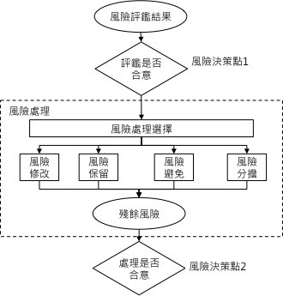
風險處理階段
風險處理活動，應依據風險評鑑結果、實作風險處理方案之預期成本及預期利益等，選擇適當行動方案
一般而言，宜使風險不利後果合理的降低
Notes:
風險處理活動選項有四種：風險修改(風險降低)、風險保留(風險接受)、風險避免及風險分擔(風險轉移)

Slide 83
風險修改(風險降低)
藉由施行、移除或改變安全控制措施，修訂或降低風險等級，使殘餘風險被重新評定為可接受
控制措施可提供多種形式保護，包含：矯正、消弭、預防、衝擊最小化、制止、偵測、復原、監視及認知，於控制措施選擇期間，應權衡控制措施實作及維護之成本，與受保護的資產價值加以比較
以上風險評鑑採用「高階風險評鑑」作法者，其控制措施選擇，可以參考「安全控制措施參考指引」的防護基準，依據風險評鑑等級，區分為普中高3級，選擇適用的安全控制措施

Slide 84
風險保留(風險接受)
根據風險評估結果，確認無進一步行動，而保留風險決策
若風險等級符合風險接受準則，則不需要實作額外控制措施，風險將被保留，但需基於正式決策過程
例如自建機房容易斷電，但沒有空間可以建置發電機，也沒辦法保險，亦不行搬至其他辦公場所，只好保留此風險
風險保留後，仍為殘餘風險，必須定期監控與考量實施業務持續管理計畫，以利風險發生時，快速因應處理
Notes:
風險保留定義：對來自特定風險的損失負擔，或獲取利益的接受
風險保留使用時機
風險降低、風險轉移及風險避免3種策略，都沒辦法有效處理風險時，提出這3種措施無法執行的有效證明，因此只好選擇接受此風險
執行完風險降低、風險轉移或風險避免其中一種策略，風險雖然改變，但仍有剩餘風險
雖然可以使用風險降低、風險轉移、風險避免3種策略，但考量人力、成本及資源不足狀況下，也會使用風險保留
剩餘風險可分為
經過風險降低、風險轉移、風險避免及風險保留，4種風險處理策略後，所剩下來的風險，即為剩餘風險
通常在執行風險處理過程，會選擇風險處理措施者，皆為不可接受風險，因此可接受風險也是一種剩餘風險
因為風險是預估出來的，仍有不少風險是在評估中被忽略，沒有評估到的風險，也是一種剩餘風險
剩餘風險必須要定期檢視，用來評估風險是否有變化，或有新技術與能力，可以管控剩餘風險，避免不會因為疏忽而提高風險

Slide 85



風險避免
避免可能造成特定風險增加的活動或情況
範例1
範例2
酒後駕車，可能造成極大後果，導致人員傷亡或是財產重大損失，宜加以避免
發電機放置地下室
颱風淹水
將發電機移置樓上
社交工程攻擊，除了進行演練作業外，強化認知訓練與宣導，才是防範社交工程攻擊或進階持續性威脅攻擊最經濟有效的控制措施
Notes:
風險避免定義：對風險情況不涉入或採撤退行動的決策
對威脅發生狀況，選擇安控措施，避免風險發生
酒後駕車可能造成極大後果，故宣導：開車不喝酒、喝酒不開車，便是風險避免最佳實例
一群同仁到外地出差時，分別搭乘不同的交通工具或不同時段出發，避免全部遇到同樣風險的情形

Slide 86
風險分擔(風險轉移)
根據風險評估結果，將部分風險分擔至能有效管理特定風險的另一方
採用方式
保險(用在硬體資產上較容易)
於合約中增訂懲罰性違約金條款
Notes:
風險分擔定義：與另一方分享風險的損失負擔或獲取利益
當風險發生時，將損失由其他組織或單位負擔，或將本身不足部分，委外給專業人員處理
最常見的風險轉移，是火災保險，當火災發生後，可由保險公司理賠方式，讓組織能夠繼續運作，這種風險轉移，沒有辦法降低風險發生機率，只是減少風險發生後的損失，以期組織可以繼續營運
當管理人員本身缺少管理伺服器的技術能力，只好將此外包給專業技術人員，由專業技術人員進行管理，當管理上出現問題，也會向委外廠商求償。這種外包風險轉移方式，通常會引發其他風險，例如：委外廠商惡意行為、委外管理方式及委外廠商能力問題等，都是在風險轉移給外包商後產生
常見風險轉移有：購買火險、設備險及外包

Slide 87
業務持續運作管理

Slide 88
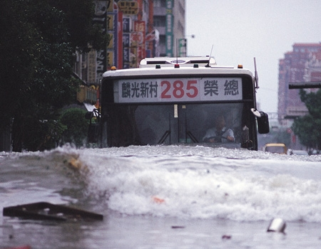
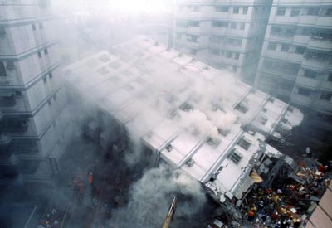
業務持續運作-必要性
天災、人禍、意外
風險無所不在，未雨綢繆，有備無患
Notes:
台灣因所處的地理位置關係，經常發生地震與颱風等天災。台灣位於環太平洋地震帶，每年經常出現大大小小的地震，尤其以88年之921大地震造成最為嚴重，造成全台2474人死亡或失蹤，近11萬戶的房屋全倒或半倒的災情，是近百年來規模最大的地震。台灣同時也位在太平洋颱風必經的路徑上，每年的夏秋季節，颱風總會挾著狂風驟雨肆虐台灣，造成風災、水災、山崩或土石流等災害，也導致生命與財產的損失。另外人為的火災也是台灣經常會發生的大型災害，根據內政部消防署的統計，97與98年每年都會發生約2600件的火災，造成100多人死亡與300多人受傷，還有10幾億的財物損失
因此，政府機關應能未雨綢繆，事前準備災害的應變與復原重建的計畫，以避免大型的天災、人禍及意外導致「關鍵資訊業務」的中斷而產生更深更廣泛的連帶損害，這就是為什麼資通安全的防護中，會談到「營運持續計畫(BCP)」的原因

Slide 89
業務持續運作-目的
防止業務活動中斷，確保重要核心業務流程不受重大故障與災難的影響
結合預防與復原措施，將風險造成的影響降低到可以接受的等級
分析災難、安全缺失及服務損失的後果。制定與實施應變計畫，確保在要求的時間內恢復業務流程
選用控制措施降低風險，限制破壞性事件造成的後果，確保重要作業能及時復原
Notes:
防止業務活動中斷，確保重要核心業務流程不受重大故障與災難的影響：營運持續計畫的重點在於「核心業務」的持續運作，如何在機關內這麼多的業務中識別出哪些業務才是核心業務，將是營運持續計畫的重要工作
結合預防與復原措施，將風險造成的影響降低到可以接受的等級：營運持續計畫的擬定不只是災害發生時的復原與重建，其更積極的意義在於事前的防禦工作，以避免災害的發生，或者當災害發生時可以降低損失
分析災難、安全缺失及服務損失的後果。制定與實施應變計畫，確保在要求的時間內恢復業務流程：核心業務到底能夠承受中斷多久的時間？機關的營運持續計畫要準備多少資源，讓核心業務在容許的最大中斷時間內復原，是營運持續計畫的主要目標
選用控制措施降低風險，限制破壞性事件造成的後果，確保重要作業能及時復原：事先部署相關控制措施，以避免災害發生時的損害

Slide 90
業務持續運作-管理程序
建立業務持續運作策略
營運衝擊分析
識別防禦性
控制措施
發展復原策略
發展營運持續計畫
測試與演練
維護營運持續計畫
必須獲得高階管理人員「認同與支持」
必須是核心業務所有相關部門投入，並非是資訊部門的責任
Notes:
業務持續運作管理程序包含下列步驟：
建立業務持續運作策略
營運衝擊分析
識別防禦性控制措施
發展復原策略
發展營運持續計畫
測試與演練
維護營運持續計畫
必須獲得高階管理人員「認同與支持」：業務持續運作管理是策略性的作業，如果高階管理人員的危機意識不足，很容易變成是「有做有交待」就可以的計畫，最後變成無用與無效的計畫文件
必須是核心業務所有相關部門投入，而非只是資訊部門的責任：雖然在資通安全課程中說明營運持續管理(BCM)，但並不是代表BCM一定是由資訊部門所主導，因為BCM的主軸是「核心業務」，是從「業務流程」的思維來規劃，因此必須要核心業務所有相關部門的投入，才可能完整BCM的作業
學員可參考NIST Special Publication 800-34 Rev. 1

Slide 91
建立業務持續運作策略
法律與規範的要求
定義範圍
BCP需要處理的災害類型：天災與人禍
全部、特定區域及特定業務
參與角色
計畫主要負責人
各部門主管與高階管理人
IT部門、安全部門及通訊部門
法務部門
當災害發生時需要執行BCP計畫的部門都應參與BCP的發展
Notes:
定義出機關業務持續運作的策略
法律、規範及合約的要求：相關法律、規範及合約要求機關業務持續運作方面的要求，是基本必須達到的最低要求
定義範圍：定義業務持續運作管理的範圍，可以從BCP需要處理的災害類型(例如：天災與人禍)來定義，也可以從業務範圍或特定區域與特定業務來定義
參與角色：可以包含下列人員與部門
計畫主要負責人
各部門主管與高階管理人
IT部門、安全部門及通訊部門
法務部門
當災害發生時需要執行BCP計畫的部門都應參與BCP的發展

Slide 92
營運衝擊分析
營運衝擊分析(Business Impact Analysis)，簡稱BIA
用來了解當災害發生後的嚴重程度，以及需要多少時間來處理
BIA的步驟
識別機關的核心業務功能
識別核心業務所仰賴的資源
計算核心業務可容許缺少資源的時間
識別核心業務面臨的威脅與弱點
計算不同業務功能的風險
確認業務功能與資源復原的先後順序

Slide 93
識別防禦性控制措施
防禦性控制措施為防止災害發生或降低災害發生時損害程度之作為
可防禦之災害(避免損害)
人為疏失
技術性控制
資源來源(電力)
不可防禦之災害(降低損害)
地震
水災、風災及旱災
Notes:
完成關鍵性業務的風險分析後，應該可以清楚了解面臨的威脅、弱點、可能性及衝擊大小，接下來便需要規劃，有哪些威脅或弱點是可以預先被處理的，透過防禦性控制措施「防止災害發生」或「降低災害發生時之損害程度」，分別舉例如下：
可防禦之災害(可採取避免損害發生的措施)
人為疏失：透過宣導與演練避免人員的疏失
資料毀損：透過異地備份技術，避免資料因火災而毀損
資源來源(電力)中斷：自建UPS與發電機組
不可防禦之災害(應採取降低損害程度的措施)
地震：強化建物結構與固定機房設備避免掉落
水災：加高防水匣門與增購抽水機組

Slide 94
識別防禦性控制措施-核心業務活動
資料蒐集、訪談及分析、決定核心業務
業務活動 | 業務活動說明 | 部門 | 所需其他業務 | 支援其他業務 | 營收影響 | 信譽影響 | 核心業務？
原料採購 | 負責採購商品製造所需 原物料 | 採購處 | 訂單 | 生產線 | 高 | 中 | 是
 |  |  | 生產排程
 |  |  | IT服務
生產排程 | 依據訂單與現有產能排訂 生產計畫 | 企劃處 | 訂單 | 生產線 | 高 | 低 | 是
 |  |  | IT服務 | 原料採購
識別個別業務關聯
組合所有業務活動與其關聯
B1
所需業務
B6
B7
業務活動
支援業務
B2
B4
B8
B9
所需業務
B5
B3
核心業務
Notes:
BCP是以「核心業務」為主軸所發展的計畫，因此BIA的第一步驟首先必須要識別出機關的核心業務功能範圍
一般而言機關業務項目繁多，而且彼此之間的關係密切，通常不是一個人或一個部門就可以清楚釐清機關的所有業務活動，但是至少個人或部門可以清楚了解自己所負責的業務內容，以及與其外部相關業務的關聯性，並從自己的角度分析其負責業務的重要性與影響程度
進行BIA時可善加運用資料蒐集、訪談及分析的方法，再由個別業務的關聯，組合成整體所有業務活動與其關聯性，並依業務間之影響程度決定出核心業務的範圍與路徑

Slide 95
識別防禦性控制措施-核心業務仰賴資源
列出「核心業務」所仰賴的資源
人員
軟體
硬體
場所
通訊設備
供給來源
其他項目
業務活動 | 業務活動說明 | 部門 | 所仰賴資源
原料採購 | 負責採購商品製造所需原物料 | 採購處 | 人員 5 員
 |  |  | 電話、傳真
 |  |  | 生產排程系統
 |  |  | 採購訂單系統 | 網路
 |  |  |  | 伺服器
 |  |  |  | 資料庫
 |  |  | 電源、空調
 |  |  | 個人電腦 5 部
 |  |  | 空間 20坪
Notes:
一旦核心業務被識別出來後，針對每一項核心業務活動，應再進行步分析，了解支援每一項核心業務的活動其所仰賴的資源有哪些？這些資源可以考量下列項目：
人員
軟體
硬體
場所
通訊設備(電話、傳真及網路等)
供給來源(電力、水及瓦斯等)
其他項目

Slide 96
識別防禦性控制措施-評估MTD
為核心業務及其所需的每一項資源評估最大可容許中斷的時間(Maximum Tolerable Downtime, 簡稱MTD)
業務活動 | 業務活動說明 | 部門 | 所仰賴資源 |  | 資源中斷不同時間的影響 |  |  |  |  |  | MTD
 |  |  |  |  | 8hr | 1天 | 3天 | 5天 | 10天 | 30天
原料採購 | 負責採購商品製造所需原物料 | 採購處 | 人員 5 員 |  | 低 | 中 | 中 | 高 | 高 | 高 | 5天
 |  |  | 電話、傳真 |  | 低 | 中 | 中 | 高 | 高 | 高
 |  |  | 生產排程系統 |  | 中 | 中 | 中 | 高 | 高 | 高
 |  |  | 採購訂單系統 | 網路 | 中 | 中 | 中 | 高 | 高 | 高
 |  |  |  | 伺服器 | 中 | 中 | 中 | 高 | 高 | 高
 |  |  |  | 資料庫 | 中 | 中 | 中 | 高 | 高 | 高
 |  |  | 電源、空調 |  | 低 | 低 | 低 | 低 | 中 | 中
 |  |  | 個人電腦 5 部 |  | 低 | 低 | 中 | 中 | 高 | 高
 |  |  | 空間 20坪 |  | 高 | 高 | 高 | 高 | 高 | 高
Notes:
為「核心業務」與「其所需的每一項資源」評估「最大可容許中斷的時間(Maximum Tolerable Downtime, 簡稱MTD)」
透過表格中的「資源中斷不同時間的影響」欄位可用來評估分析資源合理的MTD，例如：生產排程系統分別中斷8HR、1天、3天、5天、10天及30天的影響，並分別以「高中低」三種程度來描述，就可以發現該項核心業務幾乎所有資源在中斷第5天時其影響程度大部分都己達到「高」的程度了，因此將該項核心業務的MTD設為5天

Slide 97
識別防禦性控制措施-核心業務威脅與脆弱性
為「核心業務」與其「所需的每一項資源」，評估其面臨的威脅與弱點
威脅的範圍
天然災害(地震、水災及颱風)
硬體系統的可用性(伺服器、網路及通訊)
能源供應系統(電力、空調、水及瓦斯等)
人為疏失(火災與恐怖攻擊等)
可依「詳細風險評鑑程序」之「風險識別」進行
Notes:
威脅的範圍：評估時應以下列造成重大災害的威脅為主
天然災害(地震、水災及颱風)
硬體系統的可用性(伺服器、網路及通訊)
能源供應系統(電力、空調、水及瓦斯等)
人為疏失(火災與恐怖攻擊等)
其識別的方法可依「詳細風險評鑑程序」之「風險識別」進行

Slide 98
識別防禦性控制措施-評估RTO及業務風險
可依「詳細風險評鑑程序」之「風險估計」與「風險評估」進行
計算出「仰賴資源風險」與「核心業務功能風險」
業務活動 | 業務活動說明 | 部門 | MTD | RTO | 所仰賴資源 |  | 仰賴資源風險 | 核心業務風險
原料採購 | 負責採購商品製造所需 原物料 | 採購處 | 5天 | 3天 | 人員 5 員 |  | 高 | 高
 |  |  |  |  | 電話、傳真 |  | 中
 |  |  |  |  | 生產排程系統 |  | 中
 |  |  |  |  | 採購訂單系統 | 網路 | 高
 |  |  |  |  |  | 伺服器 | 高
 |  |  |  |  |  | 資料庫 | 高
 |  |  |  |  | 電源、空調 |  | 低
 |  |  |  |  | 個人電腦 5 部 |  | 中
 |  |  |  |  | 空間 20坪 |  | 高
Notes:
RTO為「復原時間目標(Recovery Time Objective)」，指災難發生至資源回復的時間

Slide 99
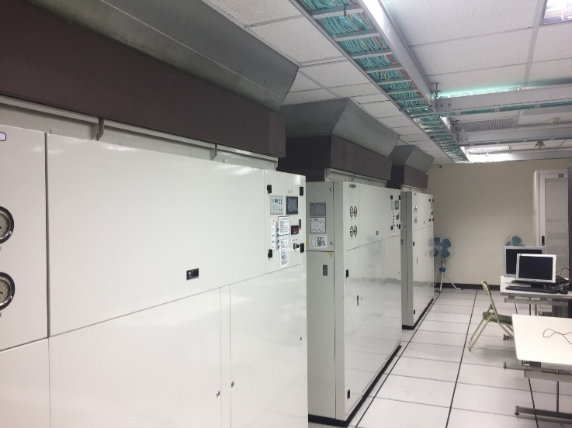
確認業務功能與資源復原的先後順序
依「核心業務功能風險」排定資源復原的先後順序
風險愈高愈優先復原
依資源相依性之順序
人員＞場所＞能源供給(電力與空調等)
網路＞設備＞作業系統＞應用系統
Notes:
依資源相依性之順序，必須是基礎建設完成後，再建立基礎建設上的硬體與軟體
人員＞場所＞能源供給(電力與空調等)
網路＞設備＞作業系統＞應用系統

Slide 100
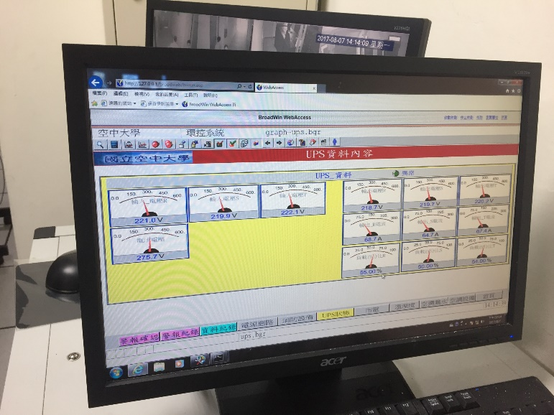
發展復原策略(1/4)
目的
指導復原作業的規劃方式與規模(成本)
參考
核心業務最大容許中斷時間
必須包含下列復原策略
業務流程復原策略
設施場所復原策略
供應與技術復原策略
使用者環境復原策略
資料復原策略
業務流程復原策略
其他業務處理流程(自動 vs 人工)
業務處理流程重建
Notes:
發展復原策略是撰擬BCP的前置作業，復原策略發展之目的為「指導復原作業的規劃方式與規模(成本)」，並應參考最大容許中斷時間的要求訂定。例如：在核心業務最大容許中斷時間為 8 小時的需求下，設施場所復原策略就應該選擇以Hot Site的方式規劃備援場所，以利核心業務的復原確保可以在8小時內完成
必須包含下列復原策略
業務流程復原策略
設施場所復原策略
供應與技術復原策略
使用者環境復原策略
資料復原策略
業務流程復原策略
其他業務處理流程(自動 vs 人工)：是否考量採用其他業務處理流程？例如：改用人工作業流程，也是一種可以被接受的策略，但人員訓練的內容，是否包含在沒有自動化系統的情況下，如何以人工處理流程執行核心業務？
業務處理流程重建：改用較簡單的作業流程，也許會喪失某些較不重要的控制環節，但還是可以讓核心業務順利運作

Slide 101
發展復原策略(2/4)
設施場所復原策略
Hot(數小時)、Warm(1天或更長)或Cold(數天) Site
同業互惠合作、自建備援場所及自建分散式多重處理機制
備援場所應有足夠合理的距離(避免同一災害同時受損)
場所備援方案比較
場所相關準備項目 | Hot Site | Warm Site | Cold Site
空間已備妥 | 是 | 是 | 是
電力、網路及空調已備妥 | 是 | 是 | 是
軟硬體已就緒 | 是 | 部分 | 無
資料復原 | 需要 | 需要 | 需要
人員 | 無 | 無 | 無
所需復原時間 | 數小時 | 1天或更長 | 數天
Notes:
在最大容許中斷時間的考量下，應決定採用何種設施場所備援機制，通常設施場所備援方式可分Hot Site、Warm Site或Cold Site三種選項
Hot Site： 已備妥大部分所需的場所、設施及軟硬體，只要花數個小時的時間就可以回復運作，但投入的成本最高
Warm Site： 已備妥相關場所與設施，但只準備部分較難準備的軟硬體，復原時還需額外準備其他軟硬體設備，需要花費1天或更長的時間來復原，投入成本較Hot Site為低
Cold Site： 只備妥相關場所與設施，缺乏軟硬體設備，復原需要數天的時間，但成本是最低的
機關除了向服務業者租用所需的場所外，也可以採用「同業互惠合作」、「自建備援場所」及「自建分散式多重處理機制」的方式考量設施場所的復原策略
同業互惠合作：與其他類似性質與層級之政府機關合作，彼此分享備援場所與設備，例如：高雄市政府與高雄縣政府各規劃一個空間當作彼此的備援機房
自建備援場所：在經費預算足夠且場所的要求有其特殊性或安全性考量時，可採用自行建立的方式
自建分散式多重處理機制：機關本身組織夠大，有機房分散在北、中、南時，可考慮將系統分散在不同位置處理，當一個機房受到損害時，其他的機房可立即接替受損機房的所有業務
機關在選擇備援場所的位置時，應與主要場所間有足夠合理的距離，以避免因同一災害反而兩邊同時受損的風險

Slide 102
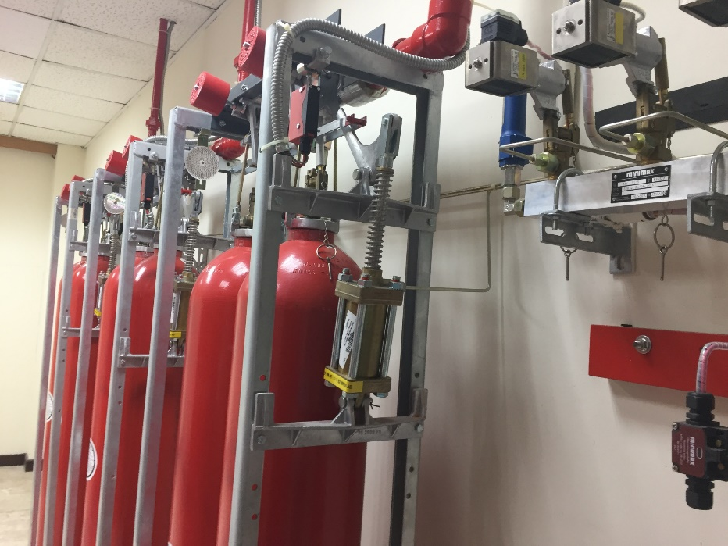
發展復原策略(3/4)
供應與技術復原
網路與電腦設備
語音與資料通訊
人力資源
人員與設備的運送
作業環境(空調等)
資料與人員安全
耗材
文件
使用者環境復原
發展災害情況下的通報網
識別關鍵使用者以利核心業務的運作
必要時發展人員運送至備援場所的程序
Notes:
供應與技術復原策略，應包含下列項目，並思考所需資源是否要事先準備？或者與廠商簽訂緊急租賃合約？
網路與電腦設備
語音與資料通訊
人力資源
人員與設備的運送
作業環境(空調等)
資料與人員安全
耗材
文件
使用者環境復原策略
發展災害情況下的通報網：當災害發生造成現有通報機制損害時，應如何通報相關人員？個人使用的手機應該是目前相當合適的方案
識別關鍵使用者以利核心業務的運作：有哪些使用者為關鍵使用者？其備援人員是誰？應該識別清楚
必要時發展人員運送至備援場所的程序：當啟用備援場所時，大部分的人員立即會面臨交通上的問題，機關可視需要集中準備交通工具(例如巴士)運送相關人員到備援場所

Slide 103
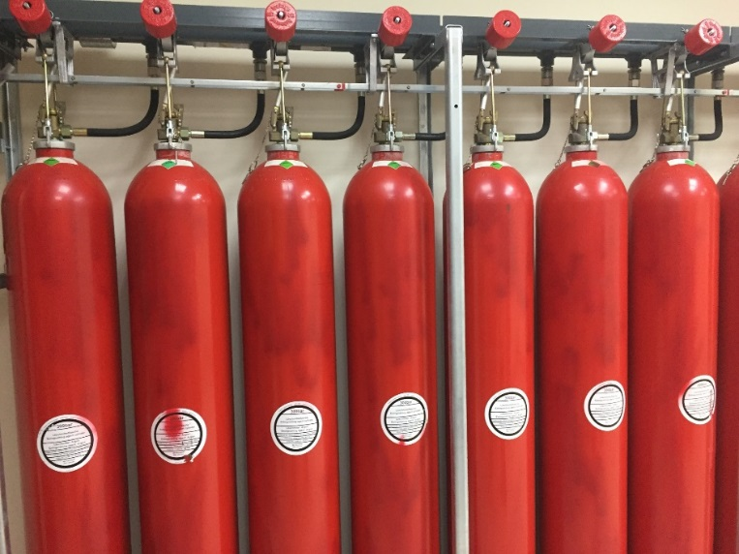
發展復原策略(4/4)
資料復原
線上備份
離線備份
異地備份
異地備援
其他注意事項
備援與復原機制的選擇應考量成本效益
備份與備援機制的安全要求應與線上相同
備份與備援機制應定期測試與演練
Notes:
資料復原策略：資料復原的方式受到其備份方式的影響，機關考量最大可容許中斷時間規劃資料備份與復原的機制
線上備份：在系統提供服務時，同時進行資料備份，亦即用戶仍可存取資料，但是伺服器效能會受影響，而且開啟的檔案可能無法備份
離線備份：系統必須中斷服務或在用戶暫停存取資料下進行備份，具有較佳的備份效能，而且可以完整的備份所有檔案
異地備份：定時將備份的資料送到異地備援場所保管，備份的傳送方式可採網路傳送或備份媒體的運送。注意傳送與運輸時資料的保護
異地備援：即時將資料備份到異地備援的系統，是最昂貴的作法，但資料復原的速度也最快
其他注意事項
備援與復原機制的選擇應考量成本效益與復原時效
備份與備援機制上的安全要求應與線上相同，備份資料也包含與線上系統相同的機敏資料
備份與備援機制應定期測試與演練，確保備份資料可被正常回存後使用

Slide 104
發展營運持續計畫(1/4)
前言
目標
適用範圍
角色與權責
定義
啟動階段
通報作業程序
損害評估
計畫啟動
緊急處理程序
復原階段
移轉到備援系統
業務處理復原
復原程序
重建階段
場所復原
環境測試
作業遷移
附錄
通報網路
系統需求
BCP時程
災害發生
暫停作業
暫時作業
正常作業
啟動階段
緊急處理
災害評估
是否啟動
通報作業
復原階段
移轉至備援系統
業務處理復原
重建階段
場所復原
作業遷移
環境測試
容許中斷時間
Notes:
營運持續計畫的工作時程，主要分為下列三個階段
啟動階段：指災害發生後至決定啟動BCP的期間
主要工作是災害緊急處理避免災害擴大，快速評估災害損壞狀況，決定是否啟動營運持續計畫
復原階段：指啟動BCP後至備援機制與業務開始啟動的期間
主要工作是讓核心業務可以在備援場所中運作
重建階段：指啟動重建至業務回復到正常運作的期間，如果資源足夠，啟動重建的階段不見得要等到復原階段完成後
文件大綱，可參考下列章節架構：
前言
目標、適用範圍、角色與權責及定義
啟動階段
通報作業程序、損害評估、計畫啟動及緊急處理程序
復原階段
移轉到備援系統、業務處理復原及復原程序
重建階段
場所復原、環境測試及作業遷移
附錄
通報網路與系統需求

Slide 105
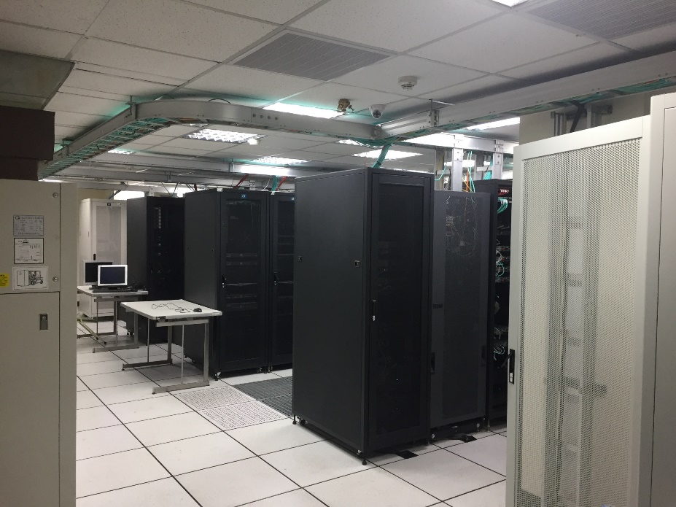
發展營運持續計畫(2/4)
前言
目標
適用範圍
角色與權責
損害評估小組
法務小組
媒體公關小組
搬遷小組
復原小組
安全小組
網路與通訊小組
應明確定義與外部關係人溝通的窗口
媒體
客戶
緊急救難服務
供應商
Notes:
前言：本章節主要描述的內容以「適用範圍」與「角色與權責」
適用範圍：可以將範圍定義為特定核心業務(包含人員、場所及資通系統等)或以持定區域的業務定義範圍
角色與權責：定義當災害發生後相關部門或人員所應扮演的角色與其權責分工，可建議包含的角色：損害評估小組、法務小組、媒體公關小組、搬遷小組、復原小組、安全小組及網路與通訊小組等。並明確定義與外部關係人(例如：媒體、客戶、緊急救難服務及供應商等)溝通的窗口

Slide 106
發展營運持續計畫(3/4)
啟動階段
緊急處理程序
人員疏散程序
急救步驟(CPR)
依不同災害定義相關處理程序(火災、地震及輻射等)
執行損害評估決定是否啟動BCP
復原人員的通報程序
復原階段
主要目的是讓核心業務回復至暫時可運作的狀態
復原程序應包含系統回復至可運作狀態的每一步動作，而且必須在可容許中斷的時間內完成
Notes:
啟動階段：指災害發生後至決定啟動BCP的期間，應包含下列內容
緊急處理程序：當重大災害發生時首要任務就是相關緊急處理程序，目的是確保人員性命的安全並降低災害的損失，所以可視災害類型訂定不同的緊急處理程序，例如：
人員疏散程序
急救步驟(CPR)
火災緊急處理程序
地震緊急處理程序
損害評估程序：用來決定是否啟動BCP，通常定義簡單的判斷條件即可，不需要冗長的分析評估作業，因為在緊急狀況下，通常沒有足夠的時間可以做詳細的評估
復原人員的通報程序：一旦決定啟動BCP後，相關復原人員的「通報方式」與「通報內容」，必須事先定義清楚，讓復原人員了解狀況與所需的判斷資訊
復原階段：主要目的是讓核心業務回復至暫時可運作的狀態，所以本章節內容主要以相關的復原程序為主
復原程序：應包含各項「業務」與「所需資源」回復至可運作狀態的每一步動作，而且必須在可容許中斷的時間內完成

Slide 107
發展營運持續計畫(4/4)
重建階段
主要目的是讓核心業務從暫時運作狀態，在原地點或其他地點回復到一般正常作業
在重組後的新環境應執行相關系統與作業測試
由較不重要的業務功能先移轉至新環境

Slide 108
測試與演練(1/3)
目的
檢驗BCP的可行性並補強未考量之缺陷
確保在可容許中斷時間內可完成復原作業
讓相關人員熟悉相關災害復原的作業
測試方式
檢核表測試(部門個別檢視BCP工作)
無法得知不同部門間的合作與溝通結果
整合測試(各部門一起檢視BCP過程)
無法模擬不同的災害類型或損壞情況來應變
狀況模擬測試(紙上模擬災害情境與復原過程)
缺乏實際執行復原與重建的經驗
Notes:
測試與演練之目的在檢驗BCP的可行性並補強未考量之缺陷，透過測試與演練的過程中，經常可以發生編撰BCP時沒有考慮到的問題，或者原本設計不當的地方，因此為了確保BCP的可行性，BCP的測試與演練是必要的。另外測試與演練還可確保復原計畫與步驟能在最大可容許中斷時間內完成，並且讓相關人員熟悉相關災害復原的作業
測試方式分為：
檢核表測試：由部門個別由文件中檢視其所負責的BCP工作，動員的資源較少，但無法得知不同部門間的合作與溝通的結果
整合測試：由各部門一起由文件中檢視BCP過程，對各部門間需相互配合的工作可進行溝通，以確定BCP的分工是否恰當，但無法模擬不同的災害類型或損壞情況來應變
狀況模擬測試：測試演練前先假設發生災害的狀況與程度，由各部門於紙上模擬災害情境與復原過程，可以檢測出BCP在不同災害情況下，是否都足以應變，也可以演練出相關人員是否能依不同的狀況，做出最好的判斷與決策。但這種模擬測試還是缺乏實際執行復原與重建的經驗

Slide 109
測試與演練(2/3)
測試方式
並行測試(實際將部分系統及業務移轉到備援場所，但原場所仍持續運作，可實際測試是否能在最大容許中斷時間內復原)，可能導致部分業務無法運作
完全中斷測試(中斷原場所系統及服務，實際摸擬BCP的復原階段與重建階段)
核心業務必須中斷一段時間
部分業務可能無法及時復原運作
重建階段演練時，資料若需回存到原系統，可能導致資料錯亂
測試與演練的時機
定期(每年)
BCP有重大變更時可額外進行
Notes:
測試方式
並行測試：實際將部分系統與業務移轉到備援場所，但原場所仍持續運作，可實際操作復原步驟能否順利進行，可實際測試能否在最大容許中斷時間內復原，也讓相關部門與人員都有實際的應變能力，但如果操作或規劃不當，可能出現線上部分業務因移轉或切換動作導致無法正常運作的干擾狀況
完全中斷測試：實際中斷原場所系統與服務，實際模擬BCP的復原階段與重建階段，是唯一可以實際測試到重建階段的方式，但這種測試所需投入的資源最多，而且核心業務必須中斷一段時間，並需承擔部分業務可能無法及時復原運作；且重建階段演練時，資料若需回存到原系統，可能導致資料錯亂的風險
測試與演練的時機：建議BCP可每年定期進行測試與演練，但演練範圍或模擬的災害狀況每年應不一樣。或者當BCP有重大變更時可額外進行

Slide 110
測試與演練(3/3)
人員訓練的需求
BCP的目的
BCP的角色與權責
復原小組間的協調與溝通
處理回報程序
安全要求
各小組在不同階段中的工作
特定人員在不同階段中的責任
在測試與演練中學習
測試結果與經驗應被記錄
彙整測試結果並於測試後進行檢討，以改善現有BCP的缺失
Notes:
人員訓練的需求：對人員進行BCP的訓練時，應於課程中說明下列與人員相關的BCP工作內容
BCP的目的
BCP的角色與權責：了解分工內容與權責
復原小組間的協調與溝通：了解緊急狀況下溝通與協調的方法
處理回報程序：回報BCP執行狀況的方法與步驟
安全要求：人員在執行BCP時應遵守的安全規範
各小組在不同階段中的工作
特定人員在不同階段中的責任
在測試與演練中學習
測試結果與經驗應被記錄：在測試過程中，應記錄相關的測試或演練過程與結果，以利後續的測試與演練結果的檢討
彙整測試結果並於測試後進行檢討，以改善現有BCP的缺失：辦理測試或演練成果的檢討會議，蒐集測試相關的缺失，並討論解決問題的方案

Slide 111
維護營運持續計畫(1/2)
目的
確保BCP可符合機關現況需求
BCP會因下列因素變成不符現況需求
科技的快速變動或軟體升級
機關組織變更(分工方式、合併或裁減)
人員異動
如何確保BCP可符合現況
指派專責人員或部門負責持續更新
將計畫的審查加入機關定期稽核項目
在變更控制程序中審查是否需要更新BCP
Notes:
BCP會因下列因素變成不符現況需求
科技的快速變動或軟體升級：因科技的快速變動，備援與回存的方法與技術更有效率，或者軟體升級導致原有的備援方案無法支援新的環境
機關組織變更：因為組織的分工方式改變、合併或裁減部門與人員，也需調整BCP的權責
如何確保BCP可符合現況
指派專責人員或部門負責持續更新：將更新BCP視為人員或部門的工作職責
將計畫的審查加入機關定期稽核項目：由稽核體系強化BCP的有效性
在變更控制程序中審查是否需要更新BCP：以利BCP可被隨時更新以符合現況

Slide 112
維護營運持續計畫(2/2)
如何判斷BCP是正確且有效
在可容許中斷時間內可以復原
在暫時備援環境中的作業是適當可行的
備份資料可被成功回存
緊急處理人員、服務人員及合約要求人員在可接受的時間內可以到達
小組成員了解現有BCP內容
小組成員可執行BCP的職責
BCP與現況需求符合
Notes:
滿足下列條件之BCP才能視為正確有效的計畫
在可容許中斷時間內可以復原(這是最重要的項目)
在暫時備援環境中的作業是適當可行的
備份資料可以被成功回存
緊急處理人員、服務人員及合約要求人員在可接受的時間內能到達
小組成員了解現有BCP內容
小組成員可執行BCP中的職責
BCP與現況需求是符合的

Slide 113
分組討論(1)： 風險管理與業務持續運作管理經驗
分享機關之資通安全風險管理與業務持續運作管理經驗
機關如何進行資通風險管理
機關執行資通風險管理會有哪些影響
機關對於高風險的處理方式
機關如何進行業務持續運作管理
機關發生過業務中斷情形與改善作法

Slide 114
第4單元 作業安全

Slide 115
單元學習目標
了解資通系統日常維運的工作
了解組態管理
了解異常的監控與問題的管理流程
了解如何防範社交工程攻擊
了解備份的方式
了解媒體與可攜式媒體的控管重點

Slide 116
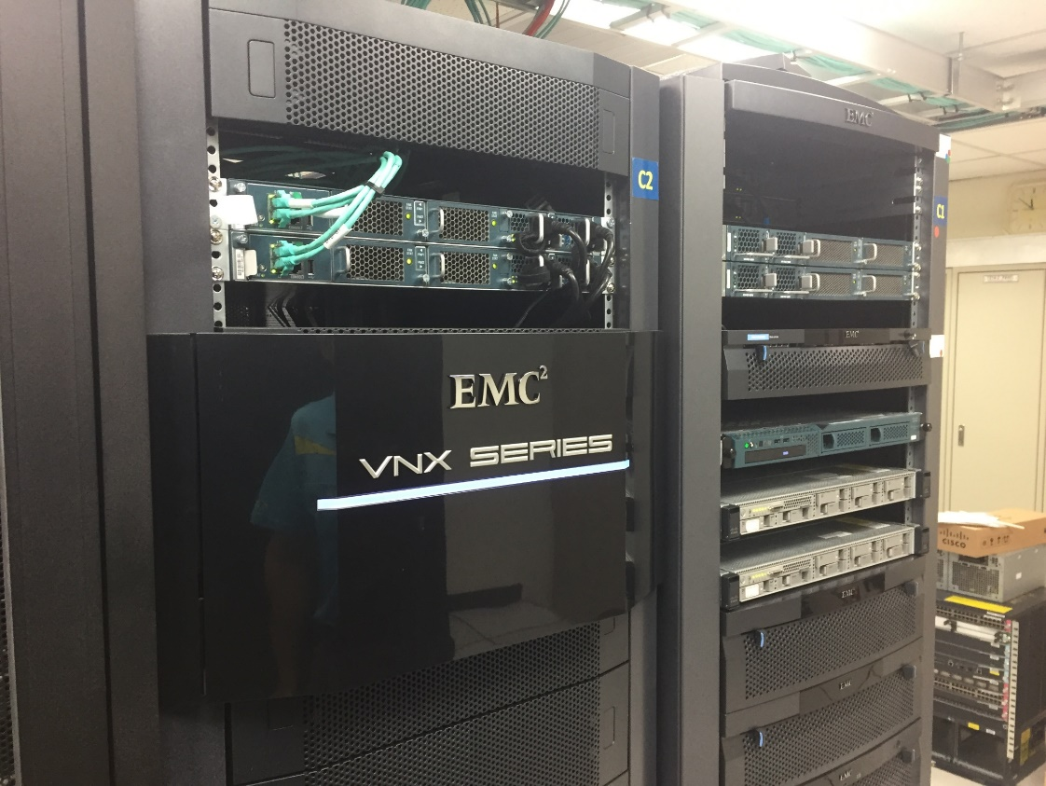
何謂作業安全
在日常營運作業中，確保資通系統持續維持在安全運作的狀態，不因日常作業而改變原有的安全狀態

Slide 117
資通系統日常維運的工作

Slide 118

維運工作類型(1/2)
軟硬體維護
硬體維護
軟體安裝、修補及更新
軟硬體資產管理
網路及通訊線路維護
組態管理
組態管理
組態變更管理
政府組態基準導入
政府機關弱點通報機制
監控與問題管理
異常的監控
問題管理
弱點掃描
滲透測試
稽核作業
防範社交工程攻擊
Notes:
資通系統的日常營運期間，可能因各種原因或理由，例如：軟體安裝、硬體維護、修補或更新程式等，需要改變原有系統的組態(Configuration)，變更的動作可能導致原有安全的狀態有了改變，為避免因變更而造成安全問題或漏洞，機關應落實組態與變更管理的作業，在變更時依組態現況審查對安全的影響，並於變更確認後更新組態現況
監控的目的主要是希望能發現異常，並針對異常進行處理與改善。而弱點掃描、滲透測試及稽核作業、都是為了發現缺失，進而修補缺失的積極性作為

Slide 119
維運工作類型(2/2)
資料備份管理
資料備份-目的
資料備份-方式
資料備份-模式
資料備份-注意事項
媒體控管
媒體控管-目的及工作
媒體控管-標示
媒體控管-重用
媒體控管-安全丟棄
可攜式設備管理
可攜式設備-定義
可攜式設備-安全問題
可攜式設備-存取控制與稽核
可攜式設備-自動化安裝或啟用控管程式
可攜式設備-稽核紀錄內容
Notes:
資料的備份也是日常營運期間相當重要的工作，備份資料的安全性應與線上系統受到相同等級的控管與保護

Slide 120
軟硬體的維護
硬體維護
定期維護以確保硬體設備之可用性
準備相關零件備品
設備、伺服器、其他硬體設備及網路線路應置於安全與控管的區域
軟體安裝
軟體安裝應確保沒有惡意程式、最新版本及更新相關修補程式
軟體安裝應符合機關政策與合法授權範圍
軟硬體資產應造冊管理，安裝、移除及異動時應被記錄
Notes:
硬體維護
定期維護以確保硬體設備之可用性，提早發現問題以避免問題的發生，例如：RAID 5的磁碟陣列壞了一顆不影響正常運作，但在定期維護或異常偵測時應發現這種狀況，儘快更換故障硬碟，以避免第二顆硬碟故障，導致資料毀損與服務中斷
特殊硬體設備若不易取得替代品或故障率較高需立即更換之硬體，可考量準備適當的備品
設備、伺服器、其他硬體設備及網路線路應置於安全與控管的區域，例如：機房與上鎖的機櫃

Slide 121
組態管理

Slide 122
組態管理(1/2)
組態
為IT系統邏輯模型，包含：服務、軟體、硬體、設定、文件及IT人員等組態項目(Configuration Item, 簡稱CI)
組態項目間是有互動與關聯的
組態管理
識別、控制、維護及檢查現有IT系統中所有的組態元件及其之間的關聯性
組態管理資料庫(Configuration Management Database,簡稱 CMDB)
儲存最新IT系統所有組態項目及其關聯性的資料庫
其儲存形式可以是文件、檔案或關聯式資料庫
Notes:
組態為IT系統的邏輯模型，包含：服務、軟體、硬體、設定、文件及IT人員等組態項目(CI)，這些組態項目間是有互動與關聯的，若組態變更有可能導致其他組態要一起變更，例如：資料庫通行碼變更，所有存取該資料庫的應用系統與報表產生系統必須一併更改資料庫的存取通行碼
組態管理就是用來識別、控制、維護及檢查現有IT系統中所有的組態元件與其之間關聯性的方法與程序
組態管理資料庫(Configuration Management Database,簡稱 CMDB)是用來儲存最新IT系統所有組態項目與其關聯性的資料庫，機關應隨時更新CMDB內容以反應系統組態現況，而CMDB之儲存形式可以是文件、檔案或關聯式資料庫

Slide 123
組態管理(2/2)
組態管理的目的
IT資產管理
提供IT服務管理作業中所需的精確資訊
透過「變更管理」維護IT系統的組態現況
在「變更管理」的流程中應加入「變更組態」的動作，以隨時更新組態資料庫
Notes:
組態管理的目的除了IT資產管理的目的外，主要用途是提供IT服務管理作業中所需的精確資訊，例如：當變更作業進行前應透過組態資訊了解變更可能影響的範圍

Slide 124
組態變更管理(1/2)
目的
降低因變更對系統造成的各類負面影響
變更管理項目
記錄變更內容與過程
評估變更的衝擊、成本、效益、資源需求及風險
取得授權與核准
管理與協調變更的實作
變更實作監督與回報
變更組態管理資料庫(CMDB)以反映變更後現況
Notes:
凡是會更動系統組態現況的動作，都可以稱為「變更」
變更管理的目的是希望降低變更對系統造成的各類負面影響，例如：因變更導致不可預期的服務中斷、變更導致存取控制的漏洞及變更導致系統安全問題等
變更管理包含下列項目
記錄變更內容與過程：所有變更的內容與過程應被記錄與保存，以利事後稽核，也提供變更組態資料庫的依據
評估變更的衝擊、成本、效益、資源需求及風險：應於變更前，對於變更的內容進行風險分析，了解變更可能造成的衝擊、成本、效益、資源需求及風險，以利系統管理人員與授權主管評斷
取得授權與核准：變更的內容應經過申請，並取得授權主管的核准與授權才能進行變更動作
管理與協調變更的實作：變更若與其他系統、人員及部門相關時，應事先協調取得共識
變更實作監督與回報：變更作業若由廠商進行時，應監督其實際變更的項目，並要求回報變更內容與結果
變更組態管理資料庫(CMDB)以反映變更後現況：變更完成後應儘速於組態管理資料庫中反應變更後的組態現況，以免其他IT管理服務參考到舊有的組態資訊，而造成錯誤

Slide 125

組態變更管理(2/2)
當IT系統之組態變更時，應考量對系統營運的安全影響
可用性影響
變更前應釐清組態項目的關聯性
安全組態影響
存取控制影響
Notes:
當IT系統之組態變更時，應考量對系統營運的安全影響
可用性影響：變更是否對系統正常營運產生影響？影響範圍多大？影響的時間預估？是否需要變更前的測試？若無法成功完成變更時的備援計畫應如何？通常在變更前可利用組態資料庫的內容釐清組態項目間的關聯性，並進而評估變更造成的影響
安全組態影響：安全組態(例如：建立帳號與設定通行碼政策等)變更之前，應進行風險的分析，例如：將使用者通行碼長度由10碼降為8碼，可能提高通行碼猜測成功的機率
存取控制影響：存取控制(例如：防火牆存取規則、應用系統的授權與稽核紀錄)變更之前，應進行風險分析，並取得授權主管的核准

Slide 126

政府組態基準導入
政府組態基準(Government Configuration Baseline，以下簡稱GCB)目的在於規範資通訊設備(如：個人電腦、伺服器主機及網通設備等)之一致性安全設定(如：密碼長度、更新期限等)，提升政府機關資通訊設備之資安防護
政策要求從中央部會推動至所屬機關及地方政府
部署範圍從終端設備擴及至伺服器及資通安全設備
GCB導入是A級與B級公務機關必須辦理事項
發展一致性安全組態設定
提升政府機關資通訊設備之資安防護
1
2
Notes:
組態的管理看似簡單，事實上卻一直是很多機關問題的根源，耗費許多人力與時間來解決。以電腦的作業系統與一般人常用的網際網路瀏覽程式為例，每逢改版、更新、修補，都有可能造成使用者端的各種問題。假如能透過GCB來維持一致性安全設定，比較容易維持各種系統使用的穩定性

Slide 127










政府組態基準之類別及項目
網通設備
作業系統
Wireless
Juniper Firewall
Fortinet Fortigate
Cisco Firewall
Windows
Linux
GCB
類別
IE
Chrome
Firefox
Edge
Exchange、IIS、SQL Server
Apache HTTP Server
Office
應用程式
瀏覽器

Slide 128
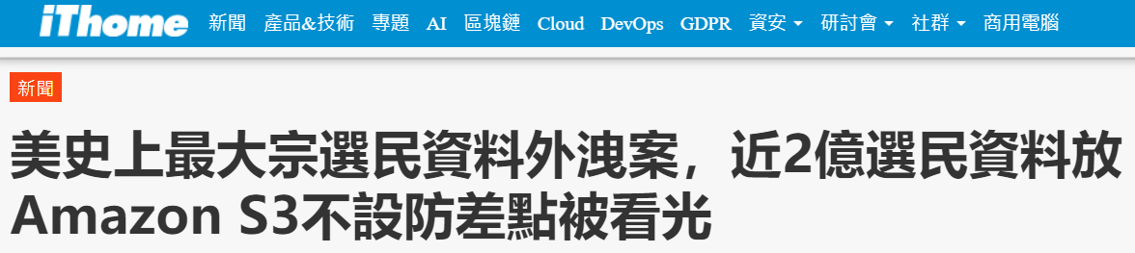
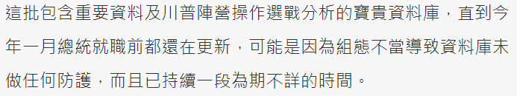
組態設定不當之案例
2017年安全公司UpGuard一名風險分析師搜尋組態錯誤的資料源時，意外發現共和黨委外的資料研究公司將近2億的選民資料存放在Amazon S3未作任何防護的資料夾，任何人只要連上路徑就能存取這些資料。
資料來源: https://www.ithome.com.tw/news/114996

Slide 129
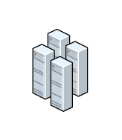







VANS-目的
政府機關資安弱點通報機制(Vulnerability Alert and Notification System, VANS)結合資訊資產管理與弱點管理，掌握整體風險情勢，並降低重大弱點爆發時可能造成之損害
定期蒐集資通系統主機與電腦所使用之資訊資產項目及版本，建立資訊資產清冊，以達到降低風險與管控成本等目標
將資訊資產清冊與弱點資料庫比對，以掌握所使用資訊資產是否存在已公開揭露之弱點資訊
資通系統主機
比對弱點
弱點資料庫
資訊資產
整體概況
使用者電腦
Notes:
學員可參考以下網址: https://www.nccst.nat.gov.tw/Vans

Slide 130

VANS-提供服務
VANS可協助機關落實資通安全管理法之資產盤點與風險評估應辦事項，並提供以下服務
透過VANS持續維護資訊資產盤點資料
針對機關登錄的資訊資產項目進行弱點比對，以協助進行系統化風險評估
依照機關訂定之風險值門檻，即時提醒資訊資產風險情形，並進行弱點評估與修補作業
提供微軟安全性更新檢測報告解析功能，協助機關以自動化方式檢視安全性更新落實程度

Slide 131










VANS-資訊資產涵蓋範圍
應用軟體資產
應用框架
程式語言
應用程式中介軟體
作業系統

Slide 132
監控與問題管理

Slide 133
異常的監控(1/2)
可用性監控
網路連線(Ping)
網路服務(HTTP、SMTP及FTP等)
存取效能
系統資源使用率(CPU、Memory及Hard Disk等)
完整性監控
作業系統組態
重要系統資料或檔案
入侵偵測監控
登入通行碼猜測
阻斷服務
弱點掃描
病毒感染
Notes:
異常的監控包含下列類型：
可用性監控：用來監控資通系統的可用性，當系統故障或異常時可立即發出警訊，例如：
網路連線(Ping)
網路服務(HTTP、SMTP及Database等)
存取效能
系統資源使用率(CPU、Memory及Hard Disk等)
完整性監控：用來監控設定檔案或重要資料是否有被非授權更動的狀況，當發現非授權更動時可立即發出警訊或自動回復原來的組態設定。 例如：
作業系統組態
重要系統資料或檔案
入侵偵測監控：用來監控是否有非授權入侵的異常行為，例如：
登入通行碼猜測
阻斷服務
弱點掃描
病毒感染

Slide 134
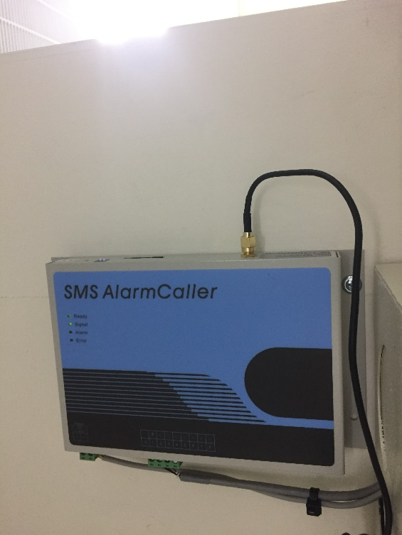
異常的監控(2/2)
異常管理流程
異常的嚴重性判斷
誤判的調整
異常的警告與通報
異常處理與回報
異常的統計與長期性分析
問題管理流程
經常性發生的異常應被提升至問題管理流程
澈底解決異常發生的根本原因，避免重覆發生
Notes:
異常管理流程(incident handling)：在異常監控過程中發現的異常狀況，應有適當的處理流程，以降低異常所造成的損失與發生的頻率
異常的嚴重性判斷：當異常發生時應設定嚴重性的判斷準則，例如：重要伺服器若發生異常，其嚴重性應較一般個人電腦更為嚴重，也可將異常區分為不同等級
誤判的調整：若為誤判的異常事件，應進行調整，以避免誤判事件過多而淹没了真正重要的異常事件。通常誤判事件過多時也會造成處理的負擔，更可能導致監控人員誤認為所有的事件都是誤判而忽略重要的事件
異常的警告與通報：異常事件應有明確的通報程序，以確定負責之管理人員可以收到異常通報，不同等級之異常通報也可以設定不同層級的通報對象
異常處理與回報：負責處理之管理人員應回報異常處理結果，若能詳細描述異常的原因與處理方式，就可以累積異常處理的經驗與制定事件處理程序
異常的統計與長期性分析：針對異常事件發生的類型、嚴重性、頻率及處理的時效，應有更長期性的分析，例如：每季或每年，以找出潛在性的問題
問題管理流程(problem handling)：對於經常發生或嚴重的異常事件，應將事件提升到問題管理的層次，問題管理流程的目的是要能找出問題發生的真正原因，進而改善問題，讓問題不再發生

Slide 135
問題管理
問題管理
分析與解決異常事件的根本原因，降低因異常事件對資通系統的負面影響
與作業安全的關聯
降低問題在服務上的衝擊
降低錯誤與失敗狀況至可接受的基準
防止相同問題重覆發生
問題管理流程
定義問題優先序
調查分析問題發生根本原因、問題追蹤
解決方案測試與實作

Slide 136
弱點掃描(1/2)
弱點掃描的目的
發現目前已知且存在的弱點，透過弱點修補或強化防護降低系統風險
弱點掃描類型
人員弱點
審查員工執行的工作內容以識別弱點
社交工程演練
實體弱點
審查工作場所與邊界防護機制
審查內部門禁與隔間防護、垃圾桶清查
系統與網站弱點
自動化弱點掃描工具，以識別系統與網路設備弱點
Notes:
弱點評估可透過自動化之工具或專業安全人員的實地審查或測試來進行，目的是藉由定期弱點評估發現目前已知且存在的弱點，並透過弱點修補或強化防護降低系統風險。弱點評估也是發現問題的方法之一
弱點評估的類型，包含：
人員弱點：由專業人員審查員工執行的工作內容識別弱點，或者透過社交工程演練發現相關人員的弱點
實體弱點：由專業人員審查工作場所與邊界防護機制、審查內部門禁與隔間防護或垃圾桶清查，確認實體防護符合機關安全的需求
系統與網站弱點：透過自動化弱點掃描工具，發現作業系統與網路設備的弱點

Slide 137
弱點掃描(2/2)
弱點掃描的頻率
弱點並非固定不變，因系統升級、發現新弱點或弱點修補會隨時間而改變
機關應依政策規定「定期」執行
弱點掃描報告
應依弱點「暴露情形」、「揭露後的損害程度」及「所在資產之重要程度」排定修補的優先次序
弱點掃描的修補
弱點被修補才能降低風險
弱點修補方式有：「安裝修補程式」、「調整設定」、「關閉服務」或「強化防禦降低弱點暴露率」
弱點可能無法修補除採「接受風險」方式外，亦可考量採補充性作法實施，例如:安裝WAF等方式
被接受之弱點應被核准與定期審查修補之可能性
Notes:
弱點評估報告：
應依弱點「暴露情形(例如系統弱點的暴露情形)」、「揭露後的損害程度(例如有些弱點可用來取得系統權限，有些只會造成系統當機，對系統影響的程度不一樣)」及「所在資產之重要程度(例如相同弱點在重要伺服器上的風險比在一般使用者電腦上的風險為大)」排定修補的優先次序。由於弱點屬潛在可能的風險，機關可依安全需求或資源現況，選擇必須修補的弱點
弱點修補：
在弱點評估報告中所發現的弱點應進行修補才能降低風險，只發現弱點而不進行改善則無法降低潛在風險
弱點修補方式有：「上修補程式(消除)」、「調整設定(消除)」、「關閉服務(避免)」或「強化防禦降低弱點暴露率」
弱點可能無法修補除採「接受風險」方式外，亦可考量採補充性作法實施，例如：安裝WAF等方式

Slide 138
滲透測試(1/2)
目的
模擬駭客手法檢測安全防護機制被突破的可能性
滲透測試的類型
人員與實體的滲透測試
模擬社交工程攻擊手法
系統與網站滲透測試
被動型：採用封包監聽技術
主動型：採用通行碼猜測、弱點掃描、權限跳脫及異常輸入等攻擊手法
滲透測試的範圍
應被限定在特定區域與時段
測試項目應事先取得認同(例如：是否進行阻斷服務攻擊測試)
滲透測試不應存取機密資訊
Notes:
滲透測試是模擬駭客手法進行弱點評估，可用來檢測安全防護機制被突破的可能性。滲透測試也是發現問題的方法之一
滲透測試的類型包含下列兩種
人員與實體的滲透測試：透過社交工程攻擊手法，騙取機密資訊或入侵工作場所
系統與網站滲透測試：對資通系統與網路進行攻擊測試，可採被動式的封包監聽技術側錄網路內容，取得機密資訊或登入用帳號與通行碼。也可以採主動式的通行碼猜測、弱點掃描、權限跳脫及異常輸入等攻擊手法
滲透測試的範圍：由於滲透測試為人工模擬駭客手法之攻擊測試行為，對於滲透測試人員進行測試時，應訂定明確的測試範圍。例如：
應被限定在特定區域與時段
測試項目應事先取得認同(例如：是否進行阻斷服務攻擊測試)
滲透測試不應存取機密資訊

Slide 139
滲透測試(2/2)
滲透測試的頻率
機關應依政策規定「定期」執行
滲透測試報告應包含
被揭露的弱點與其嚴重程度
建議修補方式與優先順序
所有測試項目與其測試結果(必要時應提供測試紀錄)
弱點修補
被揭露之弱點應依風險高低順序規劃修補方式與期限，必要時需再透過滲透測試手法驗證修補的有效性

Slide 140
稽核作業-稽核紀錄分析
系統稽核紀錄包含
所有存取行為紀錄
安全相關紀錄
異常/錯誤/除錯訊息
稽核紀錄分析的目的
發現異常行為
資安事件的追查
稽核紀錄分析
應定期執行
運用自動化統計分析或關聯分析降低分析的負擔
Notes:
定期性的系統稽核紀錄分析，是發現潛在問題的方法之一
系統稽核紀錄，包含：所有存取行為紀錄(例如：防火牆存取紀錄)、安全相關紀錄(例如：登入與安全組態變更)及異常/錯誤/除錯訊息
稽核紀錄分析的目的可發現異常行為，或者進行資安事件的追查
稽核紀錄分析應定期執行，通常系統稽核紀錄相常多，以人工進行分析是相當大的管理負擔，機關可運用自動化統計分析或關聯分析降低分析的負擔

Slide 141
稽核作業-稽核紀錄的保護
保存期限
應符合相關法規及政策要求
保護方式
規劃足夠的儲存空間，並監控稽核紀錄儲存空間的使用率，當儲存空間不足時應發出警告
防止非授權存取與變動
採用「存取控管」以避免非授權存取
採用「雜湊」與「簽章技術」以檢查非授權變動
採用「唯讀儲存媒體」以避免非授權變動
時間同步，以確保稽核紀錄能代表事實發生的時間序
避免系統管理者修改稽核紀錄
Notes:
系統稽核紀錄應被妥善的保護，以維護紀錄的完整性與可追究責任性。避免特權管理人員或攻擊者竄改或刪除稽核紀錄。相關保護的內容如下：
保存期限應符合相關法規及政策要求
保護方式應包含
規劃足夠的儲存空間並監控稽核紀錄儲存空間的使用率，當儲存空間不足時應發出警告，以避免稽核紀錄因空間不足而無法正常運作
防止非授權存取與變動，可採用「存取控管」技術以避免非授權存取，例如採用「雜湊」與「簽章技術」檢查非授權變動、或採用「唯讀儲存媒體」以避免非授權變動
系統之時間應定期同步，以確保稽核紀錄的時戳能代表事實發生的時間序，以利問題追查與分析
避免系統管理者竄改或刪除稽核紀錄，可將稽核紀錄以「即時匯出」至稽核紀錄伺服器的方式來保存

Slide 142
防範社交工程攻擊

Slide 143
社交工程-介紹
利用人性弱點，應用簡單的溝通與欺騙伎倆，遂行其非法的存取與破壞行為
攻擊者不需要具備頂尖的電腦專業技術，只要受害方對於防範詐騙沒有足夠的認知，就可以輕易的避過企業的軟硬體安全防護，騙取到帳號、通行碼、身分證號碼或其他機敏資料
利用目前備受矚目的重大事件與新聞做為誘餌，也可能利用日常活動做為誘餌，例如線上理財、投資、帳單管理以及購物等

Slide 144
社交工程-攻擊類型(1/2)
電子郵件隱藏惡意程式
攻擊者將惡意程式隱藏在電子郵件中，郵件主旨則加入接收者感興趣的標題，誘使收件者開啟郵件
網路釣魚
偽裝知名企業寄發電子郵件，通知收件者帳戶有安全疑慮，必須重新驗證密碼或登入某網址輸入個人資料
電話詐騙
偽裝銀行人員通知你帳戶有問題，需重新輸入帳號密碼
偽裝某公司上司，因帳密忘記，要求你提供帳號密碼
Notes:
電子郵件隱藏惡意程式:攻擊者將惡意程式隱藏在電子郵件中，郵件主旨則加入收件者感興趣的標題，誘使收件者開啟郵件。過去造成重大災害的I LOVE YOU蠕蟲，就是一種利用社交工程散播的電腦病毒
網路釣魚：偽裝知名企業或機關單位寄發電子郵件，通知收件者帳戶有安全疑慮，必須重新驗證密碼或登入某網址輸入個人資料。收件人若點選郵件中的鏈結，就下載了惡意程式，或在假網頁上輸入了帳號密碼或信用卡資料，造成銀行戶頭被盜領或盜刷等嚴重後果。有些假網頁與真實網站一模一樣，目的就是要誘騙受害者上當
電話詐騙：攻擊者利用電話方式進行詐騙，例如：
偽裝銀行人員，通知你銀行帳戶有問題，需重新輸入帳號密碼
偽裝某公司上司，因帳密忘記，要求你提供帳號密碼
偽裝網路商場人員，通知你公司作業疏失，多扣了款項
偽裝成國民年金承辦人員，聲稱國民年金要倒閉了，可幫你控管或以不同投資方式獲利
偽裝某公司正進行抽獎，通知你抽中大獎，需事先支付稅金

Slide 145
社交工程-攻擊類型(2/2)
偽裝修補程式
將惡意程式偽裝成微軟的修補程式，使用者點選後被安裝竊取資料的木馬程式
WIFI免費熱點
攻擊者在公共場所設置免費熱點，使用者登入熱點後，個人資料與隱私將遭到竊取
即時通訊
攻擊者發送詐騙訊息，吸引民眾點選釣魚網站連結
Notes:
偽裝修補程式：將惡意程式偽裝成微軟的修補程式，使用者若點選了這個檔案，並不會修補作業系統的漏洞，卻被安裝了竊取資料的木馬程式
WIFI免費熱點：攻擊者在公共場所設置免費熱點，使用者登入熱點後，個人資料及隱私將落入駭客手中
即時通訊：攻擊者發送詐騙訊息，吸引民眾點選釣魚網站連結。例如駭客偽造「瘋傳7-11限時發送100元禮券」、「FamilyMart送全家千元禮券」等等詐騙帳號，吸引民眾加入好友或點選釣魚網站連結。

Slide 146
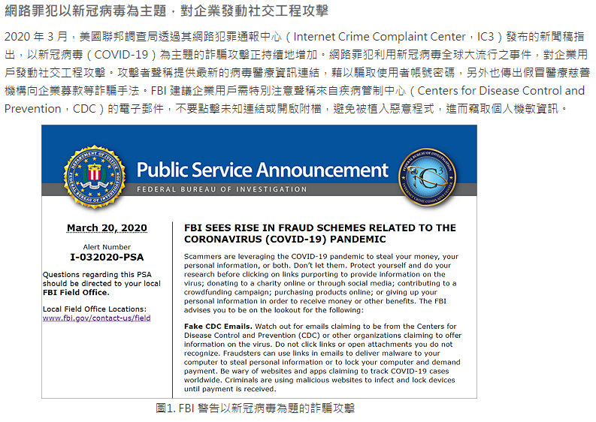
社交工程-案例
資料來源: https://www.openfind.com.tw/taiwan/markettrend_detail.php?news_id=24602

Slide 147
社交工程-正確防範觀念
隨時提高警覺，在沒有適當的認證情況下，不應輕信他人，只要出現社交工程攻擊警訊，都應保持小心求證的戒心
不未經確認即提供資料
不開啟來路不明的電子郵件及附加檔案
不連結及登入未經確認的網站
不下載非法軟體及檔案
任何資訊釋出時都要確認要求者的身分及對方經過授權
遇到疑似攻擊事件時應向有關單位通報

Slide 148
分組討論(2):社交工程經驗
分享機關受到社交工程攻擊之經驗
機關遭受過哪些類型的社交工程攻擊
機關遭到入侵成功案例及後續處理作法
機關如何防範社交工程攻擊

Slide 149
資料備份管理

Slide 150
資料備份-目的
資料備份的目的為對抗資料毀損的威脅與抵抗勒索攻擊，以保護資料的可用性
個人使用者可為自己的重要資料進行備份
機關應有系統人員對內部重要系統與檔案統一進行備份
機關應建立備份資料復原程序
備份媒介可為光碟、行動碟、其他電腦、磁帶與大型儲存系統

Slide 151
資料備份-方式(1/4)
備份方式
完整備份、差異備份及增量備份
備份模式
異地與本地兩種
備份週期
每日、每週、每月及每季
回存測試
應確認備份的資料回復之後可正常運作

Slide 152
資料備份-方式(2/4)
完整備份：將要備份的檔案完整地複製一份保存在備份儲存媒體中
差異備份：備份上次完整備份後，內容有變更或新增的檔案
增量備份：備份上次完整備份或增量備份後，內容有變更或新增的檔案
時間一
完整備份
時間二
差異備份
時間三
差異備份
完整備份
時間一
時間二
增量備份
時間三
增量備份
Notes:
備份方式大致可區分為下列三種：
完整備份：將要備份的檔案完整地複製一份保存在備份儲存媒體中，通常備份所需要花的時間較久，但備份的資料較完整
差異備份：針對前次執行完整備份後，內容有變更或新增的檔案進行備份，其備份效率較完整備份佳，回復時將前一次完整備分回復後，再將最新的差異備份回復
增量備份：指對上一次完整備份或增量備份後，內容有變更或新增的檔案進行備份，其備份效率最佳。回復時除了回復完整備份，還需將每一次的增量備份都回復回去
差異備份回復速度快也比較簡單，但通常備份的時間比較久
增量備份回復比較複雜，需依序將所有增量備份回復才能回復資料，但是通常每次的備份時間比較短
可依照個人或各機關的需求選擇合適的備份模式

Slide 153
資料備份-方式(3/4)
完整備份與差異備份
星期一進行完整備份，星期二至星期五進行差異備份，假設星期五時資料毀損，需要復原星期一的完整備份與星期四的差異備份
星期一
完整備份
星期二
差異備份
星期三
差異備份
星期四
差異備份

Slide 154
資料備份-方式(4/4)
完整備份與增量備份
星期一進行完整備份，星期二至星期五進行增量備份，假設星期五時資料毀損，需要復原星期一的完整備份與從星期二至星期四的所有增量備份
星期一
完整備份
星期二
增量備份
星期三
增量備份
星期四
增量備份

Slide 155
資料備份-模式(1/2)
本地備份：將檔案儲存至備份媒體後，保存於原地點
如果使用的備份媒體存在於同一部電腦的硬碟中，雖然備份的程序最簡便，但是當電腦硬碟故障時，備份資料亦同時受損，則備份的效能無法發揮
又如備份媒體使用光碟片，但保存於同一機房中，雖然可以避免前例硬碟故障的問題，但若機房發生火警時，則備份資料亦可能同時毀損
Notes:
備份模式分為異地與本地兩種，也就是備份檔案與實際檔案之實體環境是否在一起
本地備份將檔案儲存至備份媒體後，保存於原地點，如果使用的備份媒體存在於同一部電腦的硬碟中，雖然備份的程序最簡便，但是當電腦硬碟故障時，備份資料亦同時受損，則備份的效能無法發揮。又如備份媒體使用光碟片，但保存於同一機房中，雖然可以避免前例硬碟故障的問題，但若機房發生火警，則備份資料亦可能同時毀損。因此本地備份的優點是：備份與回存的速度最快且成本較低，但其缺點是備份資料與線上原始資料一起被毀損的機會較大

Slide 156
資料備份-(2/2)
異地備份：將檔案儲存至備份媒體後，保存於不同地點
此模式的備份程序與成本較高，但可避免前例的安全問題
應考慮地震帶、颱風、土石流等因素，規避同時受災可能性
異地備份地點相距愈遠，其防護效果愈佳
例如：當地震發生時，相距10公里內的距離可能遭受同樣程度的毀損，但相隔100公里的距離則其毀損程度可能就大不相同
Notes:
異地備份是將檔案儲存至備份媒體後，保存於不同地點，此模式的備份程序較複雜且所耗費成本較高，但可避免本地備份同時被毀損的安全問題。若異地備份地點與線上原始資料的距離愈遠，其遭受實體威脅而同時毀損的機會也較低，例如：當地震發生時，相距10公里內的距離可能遭受同樣程度的毀損，但相隔100公里的距離則其毀損程度可能就大不相同。但若採用異地備份，在將備份資料傳送或運輸至備份地點時，要特別注意備份資料的安全控管，避免備份資料在傳輸過程中被監聽、遺失、竄改或毀壞。也要注意備份資料的加密與儲存環境的實體保護
在規劃異地備份的儲存位置時，應依據台灣的地理特性考慮地震帶、颱風及土石流等因素，規避同時受災的可能性。例如：水災發生時若備份儲存在同一縣市，有可能同時受災，但若儲存在不同縣市，就不會同時面臨同一個水災的威脅

Slide 157
資料備份-注意事項
備份的範圍應該事先評估，避免該備份的沒有備份
備份媒體的問題
資訊設備變化甚快，應定期檢驗備份媒體是否仍有合適的存取設備
檔案格式的問題
備份檔案的格式，可能因年代久遠而找不到相容的工具可以開啟。應定期檢查備份檔案，確認仍有合適的應用軟體或工具可開啟
機關應提供足夠之備份設施，確保發生災害後可復原
機關應進行備份資料的回復演練，以確保備份資料可以正確的回復
測試備份資料回復，應先於專屬媒體上執行，以防止復原過程失敗，造成資料毀損，相關計畫應列入營運持續計畫中辦理

Slide 158
媒體控管

Slide 159
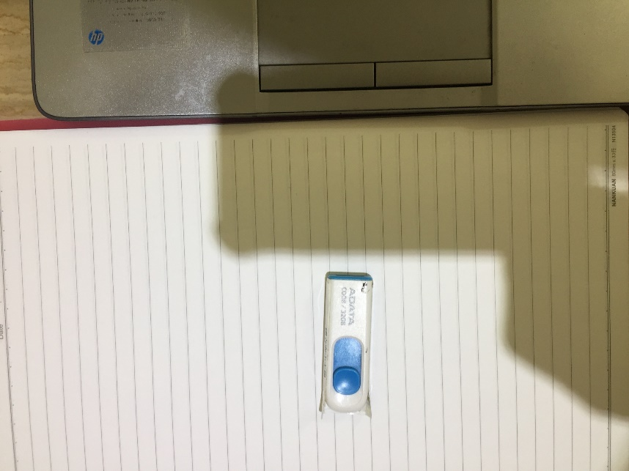
媒體控管-目的及工作
媒體包含
磁碟、磁帶、光碟及紙張
媒體控管的目的
避免儲存在其中的機敏資料外洩
媒體控管的工作
標示
使用紀錄
完整性檢查
實體存取保護
存放環境保護
運送保護
重用安全
銷毀與丟棄
Notes:
所謂媒體，包含：磁碟、磁帶、光碟及紙張等，用來登載與儲存資訊，因此也稱為「儲存媒體」，媒體應被妥善保護，以免儲存在其中的機敏資訊外洩
媒體控管包含下列的工作：
標示：在媒體外部明顯處應清楚標示媒體內儲存資訊的類型與機密等級等資訊，以利處理人員可清楚識別
使用紀錄：媒體的使用應被記錄以利稽查，尤其是可攜式媒體
完整性檢查：媒體內容是否被非授權竄改，可運用完整性檢查的技術(例如：雜湊與簽章等)進行檢查
實體存取保護：媒體存放的位置應進行存取控管，其控管的安全等級必須與儲存媒體內的資通安全等級相同
存放環境保護：由於媒體大多屬於磁性物體，因此容易受電磁波干擾或溫濕度的破壞，所以對於儲存空間之環境應加以保護與控制
運送保護：媒體在運送過程中應防止其遭受破壞或遺失的威脅，在許多案例中，個人資料外洩最大的原因為媒體在運輸過程中遺失
重用安全：當儲存媒體不在機密等級較高的作業環境中使用，而要重新在較低機密等級的作業環境中使用時，應確保原來儲存的資訊被安全的刪除或清除，以避免資訊殘存的問題，導致機密資訊外洩
銷毀與丟棄：當儲存媒體因使用年限或故障等任何原因不再使用時，於銷毀與丟棄前，應將原來的資料安全的刪除，或者將儲存媒體澈底破壞，以確保無法從銷毀與丟棄的媒體中讀出任何資訊

Slide 160
媒體控管-標示
媒體上應清楚標示
名稱與版本
機密等級
建立者
建立日期
保存期限
應銷毀日期
名稱與版本
應銷毀日期
機密等級
建立者
建立日期
保存期限
Notes:
在媒體外部明顯處應清楚標示媒體內儲存資訊的類型與機密等級等資訊，以利處理人員可清楚識別
其標示項目可包含：
名稱與版本
機密等級
建立者
建立日期
保存期限
應銷毀日期

Slide 161
媒體控管-重用
當儲存媒體被轉移到不同安全等級之資通系統使用時，應將其原來的資料安全地刪除，以避免資料殘存的問題
刪除檔案或格式化是不夠安全的
只有刪除檔案指標，磁區內的資料有機會被復原
安全的資料刪除方式
所有資料覆寫為「0或1」
US DoD作法：覆寫1→覆寫0→覆寫隨機0或1
US NSA作法：覆寫7次0→覆寫7次1
Notes:
當儲存媒體不在機密等級較高的作業環境中使用，而要重新在較低機密等級的作業環境中使用時，應確保原來儲存的資訊被安全的刪除或清除，以避免資訊殘存的問題，導致機密資訊外洩
刪除檔案或格式化是不夠安全的，因為刪除或格式化只能刪除檔案指標，磁區內的資料有機會被復原
安全的資料刪除方式
所有資料覆寫為「0或1」
US DoD作法：覆寫1→覆寫0→覆寫隨機0或1
US NSA作法：覆寫7次0→覆寫7次1

Slide 162
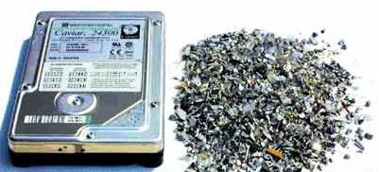
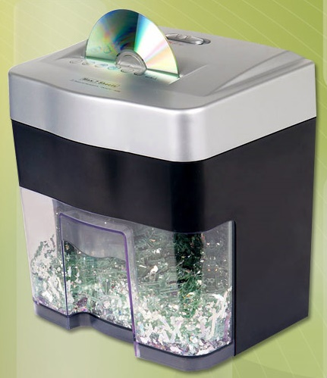
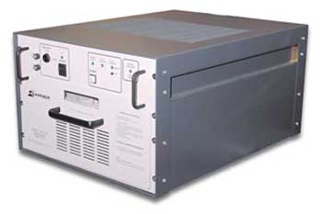
媒體控管-安全丟棄
媒體要丟棄或銷毀前應先安全的刪除資料或進行實體的破壞
儲存媒體破壞方法
磁碟機：消磁設備或碎裂(6mm)
磁帶：消磁設備
光碟片：碎裂(6mm)
Notes:
當儲存媒體因使用年限或故障等任何原因不再使用時，於銷毀與丟棄前，應將原來的資料安全的刪除，或者將儲存媒體澈底破壞，以確保無法從銷毀與丟棄的媒體中讀出任何資訊
不同儲存媒體其破壞方法如下：
磁碟機：採用消磁設備將資料清除或者將磁碟機進行碎裂，其碎片應小於6mm平方
磁帶：採用消磁設備將資料清除
光碟片：將光碟片進行碎裂，其碎片應小於6mm平方

Slide 163
可攜式設備管理

Slide 164
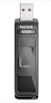


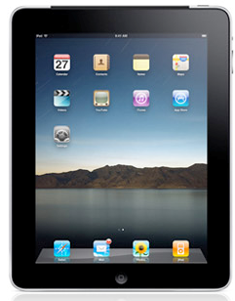
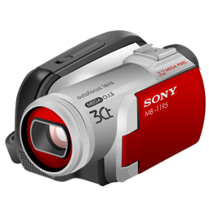


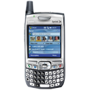


可攜式設備-定義
定義
可方便攜帶的資料儲存體
特色
體積小儲存空間大
方便隨身攜帶
可隨意插拔使用
Notes:
可方便攜帶的資料儲存體，例如：USB硬碟、具備儲存功能的手機、數位相機及MP3播放器等

Slide 165
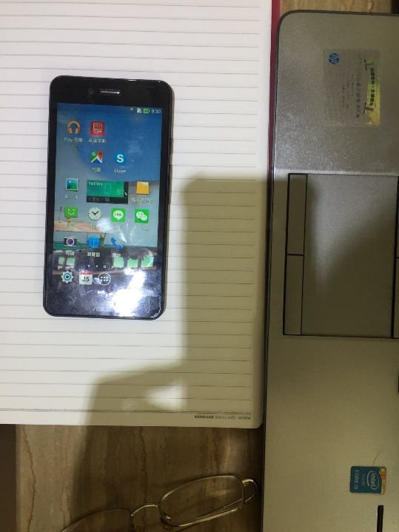
可攜式設備-安全問題
公務家辦資料外洩
離職員工私自保留資料
普遍使用的USB硬碟成為病毒感染的主要途徑
Notes:
透過可攜式媒體將公務之機密檔案複製並帶回家加班，雖然很努力，但由於家裡的電腦設備安全性與保護機制較差，因此容易造成機密資料外洩的問題
離職員工私自保留資料：在離職前私自備份公務資料，導致機密資料外洩
根據國外機關(構)公布的針對離職員工資料外洩情況的調查，發現下列問題
接近60%的離職員工在離職後會保留公司的資訊
53%的離職員工會透過CD/DVD燒錄取得公司的資訊
42%的離職員工會透過USB取得公司的資訊
28%的離職員工會透過可攜式設備取得公司的資訊
可見因員工離職而導致資料外洩的問題相當嚴重

Slide 166
可攜式設備-存取控制與稽核
政策
應建立可攜式設備的使用限制與範圍
存取控制
可攜式設備對機關資通系統的存取，符合機關使用限制與範圍
關閉或避免觸發自動執行可攜式媒體中的程式，以避免病毒的傳染
稽核
監視可攜式設備對資通系統的非授權存取
Notes:
機關針對可攜式設備的使用，應訂定明確的政策與範圍，建立存取控制機制並有使用紀錄
政策：機關應建立可攜式設備的使用限制與範圍
存取控制：可攜式媒體的使用建議應透過存取控制機制落實政策要求，以確保
可攜式設備對機關資通系統的存取，符合機關使用限制與範圍(例如：是否容許使用私人之可攜式媒體？可攜式媒體可被允許存放什麼樣類型或機密等級的資訊)
關閉或避免觸發自動執行可攜式媒體中的程式，以避免病毒的傳染
稽核：所有可攜式媒體的使用應留下紀錄，以發現非授權的使用狀況
監視可攜式設備對資通系統的非授權存取

Slide 167

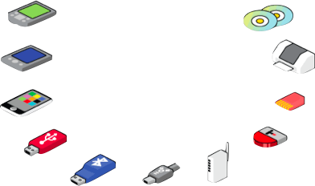

可攜式設備-自動化安裝或啟用控管程式
安裝或啟用可攜式媒體控管程式，可「管制」、「偵測」及「記錄」各種可攜式媒體與設備的存取行為
Palm
CD-R/DVD-R
Windows Mobile
Printer
iPhone
Memory Card
USB
irDA
Bluetooth
Firewire
WiFi
Notes:
機關可安裝或啟用可攜式媒體控管程式，可「管制」、「偵測」及「記錄」各種可攜式媒體與設備的存取行為。目前這類可攜式媒體控管程式並非作業系統內建功能，機關可考慮部署「可攜式設備控管系統」或「支援可攜式媒體控管的資產管理系統」

Slide 168
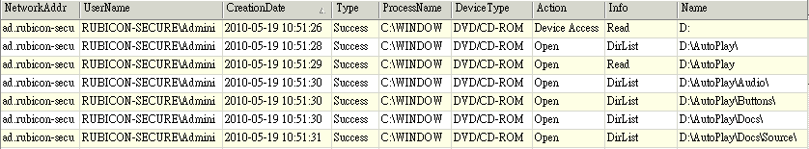
可攜式設備-稽核紀錄內容
稽核紀錄應包含下列欄位
事件發生時間(2017-11-12 11:34:12)
電腦名稱或IP位址(steven.rubicon-secure.com.tw)
使用者名稱(RUBICON-SECURE\steven)
程序名稱與ID(Explorer.exe)
設備名稱(USB, CD/DVD, iPhone)
動作(Open, Write, Delete, CreateDir, etc...)
檔名(D:\autorun.inf)

